Slide 1
Embodied AI
1
Introduction
2
Tool1 Embodied Robots
3
Tool2 Embodied Simulators
4
Task1 Embodied Perception
1
5
Task2 Embodied Interaction
6
Task3 Embodied Agent
7
Task4 Sim2Real Adaptation
8
Challenges and Future Directions

Slide 2
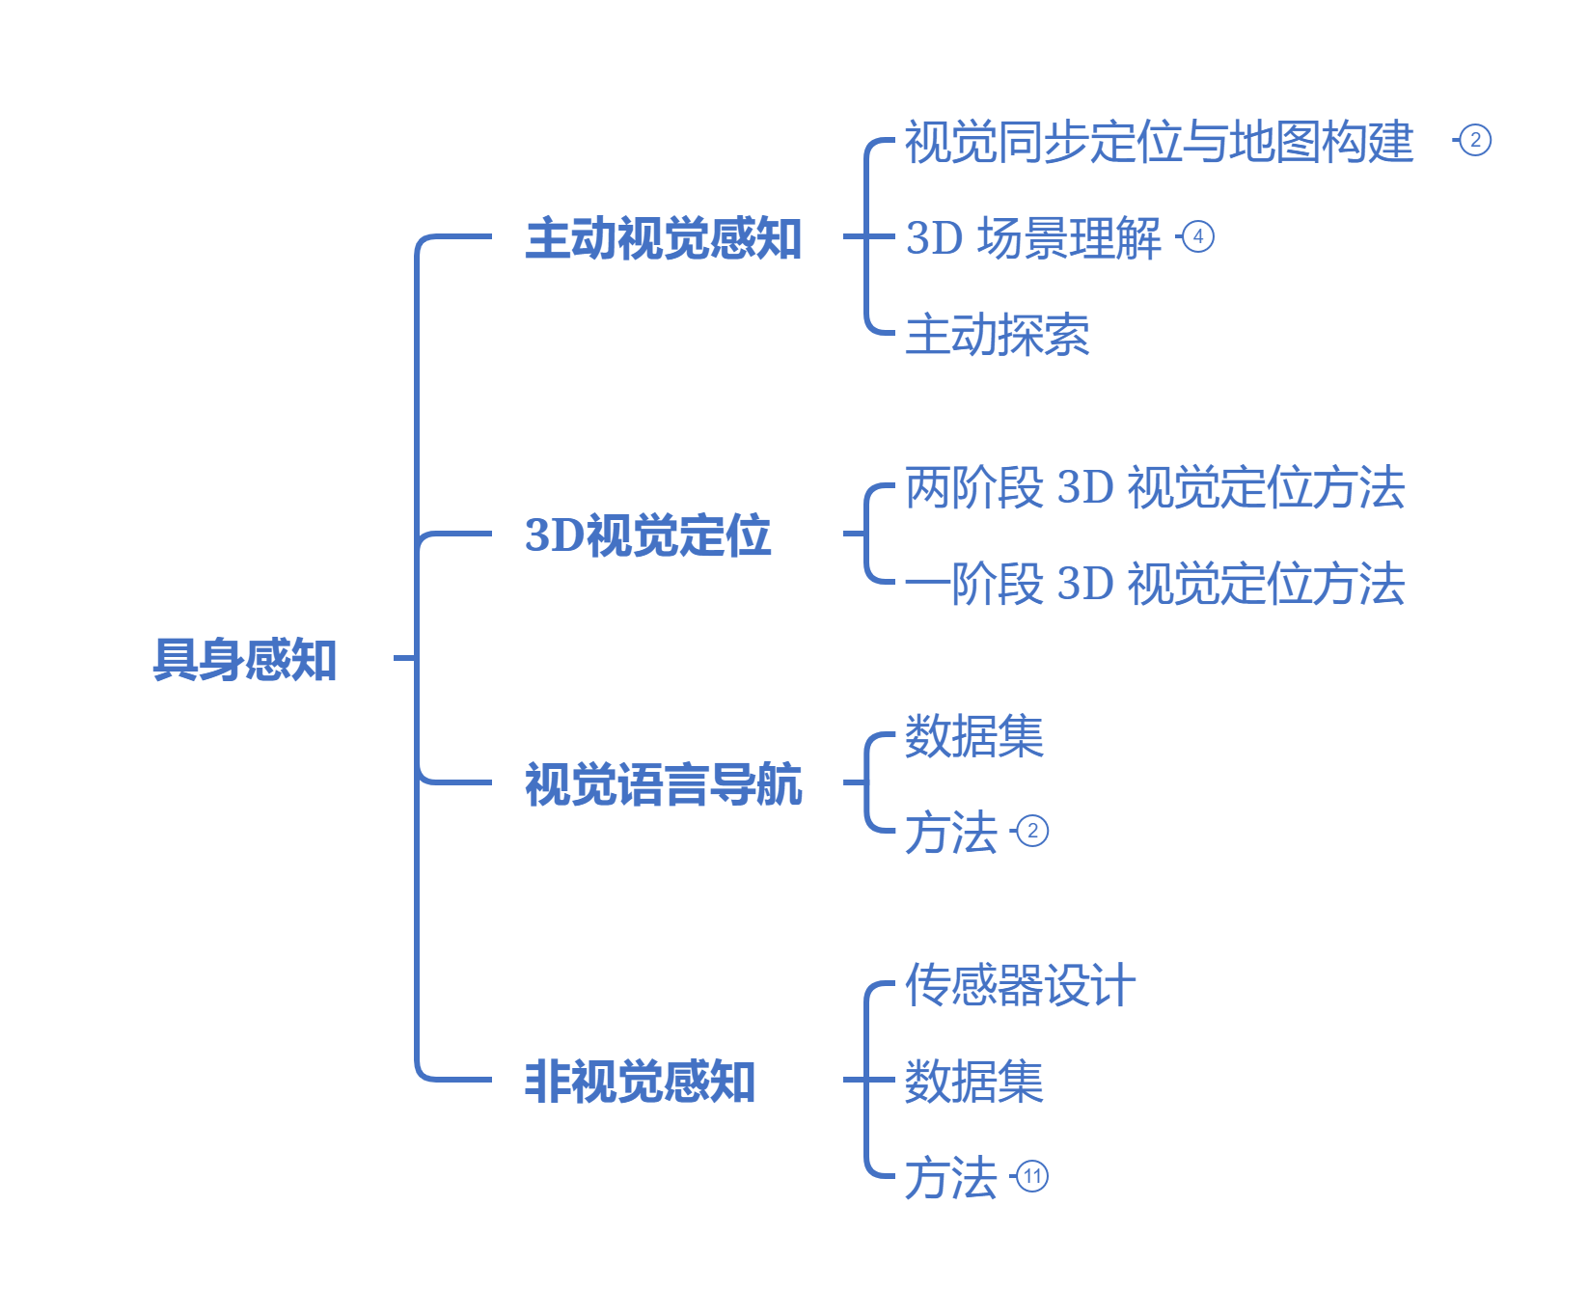

Slide 3
Embodied Perception
1
Introduction
3
2
Active Visual Perception
5
3
3D Visual Grounding
21
4
Visual Language Navigation
35
5
Non-Visual Perception: Tactile
60

Slide 4
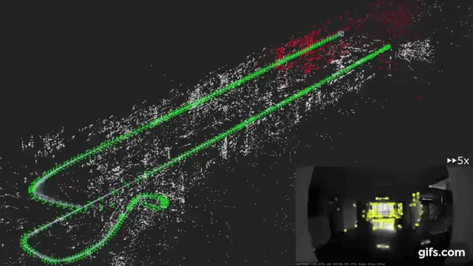
Introduction
视觉感知是具身智能的“北极星”
视觉感知辅佐智能体在物理世界中移动并交互
具身感知需要更深入的理解3D空间和动态环境
具身感知的3个内容：
1. 理解场景中的3D关系
2. 感知并推理
3. 视觉信息预测及执行复杂任务

Slide 5
Embodied Perception
1
Introduction
3
2
Active Visual Perception
5
2.1
Introduction
7
2.2
Visual Simultaneous Localization and Mapping
10
2.3
3D Scene Understanding
14
2.4
Active Exploration
18
3
3D Visual Grounding
21
4
Visual Language Navigation
35
5
Non-Visual Perception: Tactile
60

Slide 6
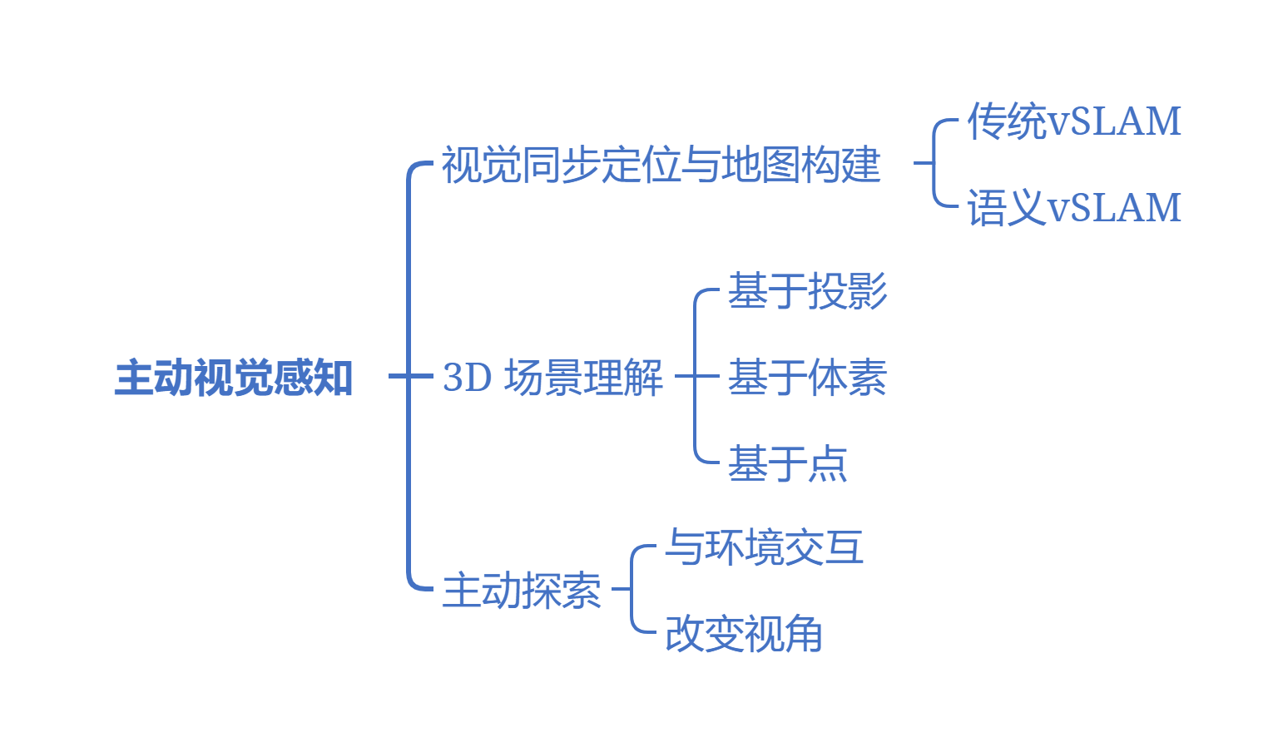

Slide 7
Embodied Perception
1
Introduction
3
2
Active Visual Perception
5
2.1
Introduction
7
2.2
Visual Simultaneous Localization and Mapping
10
2.3
3D Scene Understanding
14
2.4
Active Exploration
18
3
3D Visual Grounding
21
4
Visual Language Navigation
35
5
Non-Visual Perception: Tactile
60

Slide 8
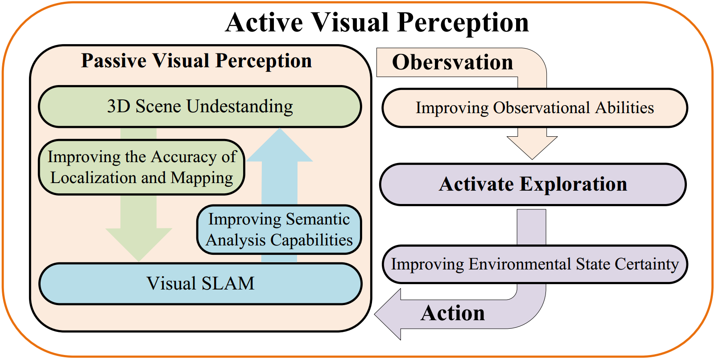
Introduction
拍摄当前视角环境
利用光学传感器拍摄
推理/预测
场景中的事件
配合运动结构
对未知区域探索
规划路径与
建立空间结构
执行动作

Slide 9
Introduction
Function | Type | Methods
vSLAM | Traditional vSLAM | MonoSLAM, MSCKF, PTAM, ORB-SLAM, DTAM, LSD-SLAM
 | Semantic vSLAM | SLAM++, CubeSLAM, HDP-SLAM, QuadricSLAM, So-SLAM, DS-SLAM, DynaSLAM, SG-SLAM, OVD-SLAM, GS-SLAM
3D Scene Understanding | Projection-based | MV3D, PointPillars, MVCNN
 | Voxel-based | VoxNet, SSCNet, MinkowskiNet, SSCNs, Embodiedscan
 | Point-based | PointNet, PointNet++, PointMLP, PointTransformer, Swin3d, PT2, PT3, 3D-VisTA, LEO, PQ3D, PointMamba, PCM, Mamba3D
Active Exploration | Interacting with the environment | Pinto et al., Tatiya et al.
 | Changing the viewing direction | Jayaranman et al., NeU-NBV, Hu et al., Fan et al.

Slide 10
Embodied Perception
1
Introduction
3
2
Active Visual Perception
5
2.1
Introduction
7
2.2
Visual Simultaneous Localization and Mapping
10
2.3
3D Scene Understanding
14
2.4
Active Exploration
18
3
3D Visual Grounding
21
4
Visual Language Navigation
35
5
Non-Visual Perception: Tactile
60

Slide 11
VSLAM
vSLAM
SLAM：同步定位与地图构建 可以在同时构建未知环境地图的同时确定移动机器人在该环境中的位置
基于范围的 SLAM 使用测距仪 (例如激光扫描仪、雷达和/或声纳) 创建点云表示，成本高且提供的环境信息有限
视觉 SLAM (vSLAM) 使用机载相机捕获帧并构建环境，硬件成本低、在小型场景中精度高且能捕获丰富环境信息
vSLAM 技术可以分为传统 vSLAM 和语义 vSLAM
传统 vSLAM
语义 vSLAM
原理：多视图几何原理
输入：图像
输出：估计的机器人位置及点云组成的低级地图
(例如稀疏地图、半稠密地图和稠密地图)
方法：基于滤波器、基于关键帧、直接跟踪
缺点：由于低级地图中的点云不直接对应于环境中的物体，因此很难被具身机器人解释和利用
提出语义 vSLAM 的意义：
与语义信息解决方案集成的语义 vSLAM 系统，已显着提高了机器人感知和导航未知环境的能力

Slide 12
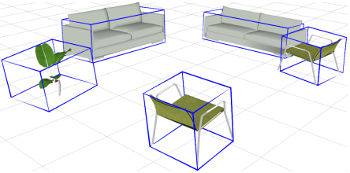
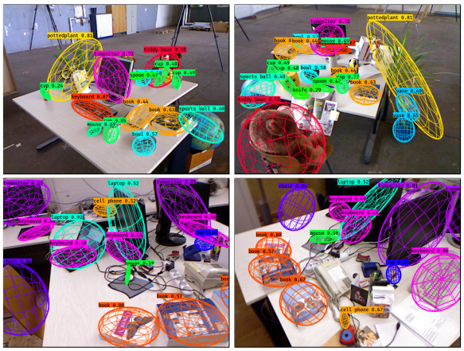
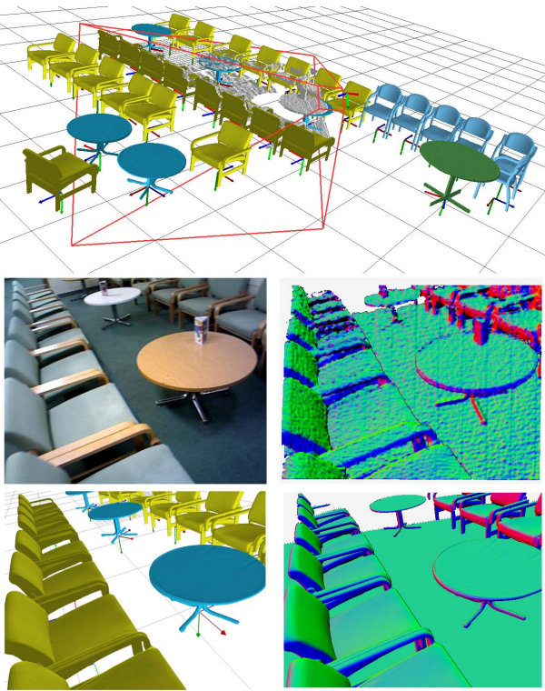
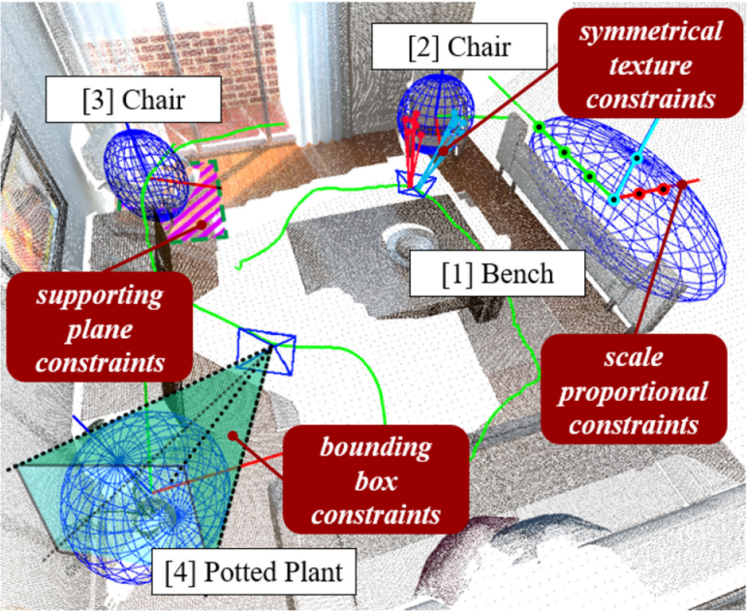
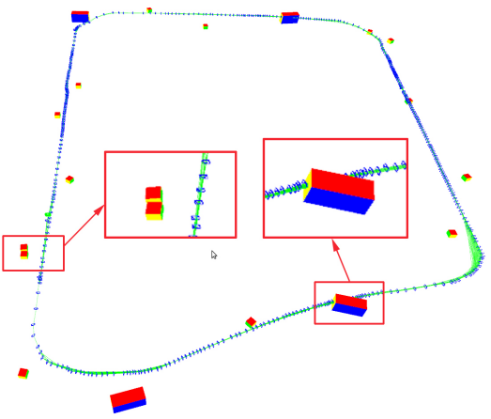
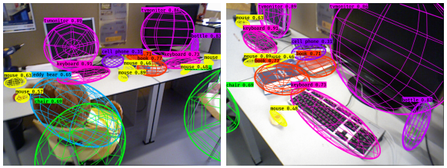
VSLAM——语义 vSLAM
SLAM++
CubeSLAM & HDP-SLAM
QuadricSLAM
So-SLAM
使用实时 3D 物体识别和跟踪来创建高效的物体图，从而在杂乱的环境中实现鲁棒的闭环、重新定位和物体检测
在地图中引入 3-D 长方形，以构建轻量级语义地图
采用语义 3D 椭圆体来实现复杂几何环境中物体形状和姿态的精确建模
将完全耦合的空间结构约束（共面性、共线性和邻近性）整合到室内环境中

Slide 13
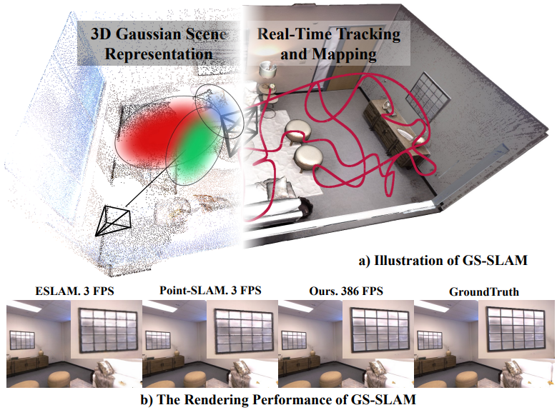
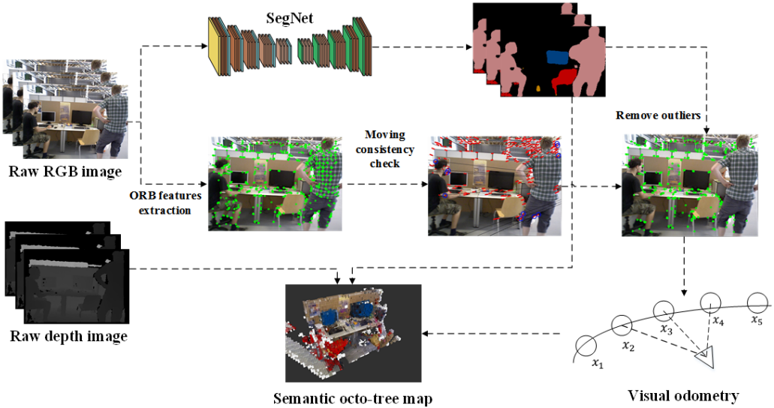
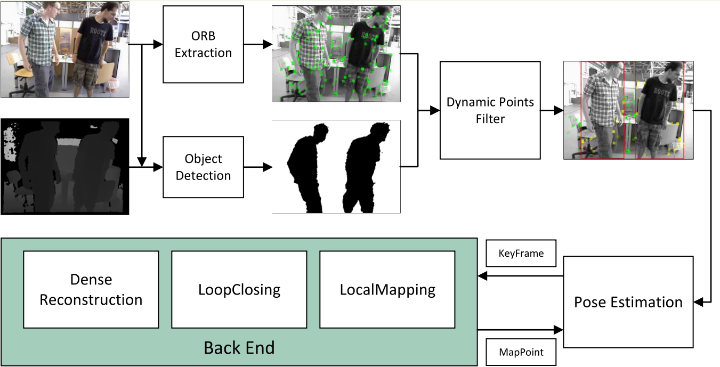
VSLAM——语义 vSLAM
DS-SLAM & DynaSLAM & SG-SLAM
OVD-SLAM
GS-SLAM
采用语义分割来进行运动一致性检查，并利用多视图几何算法来识别和过滤动态物体，确保稳定的定位和映射
利用语义、深度和光流信息来区分没有预定义标签的动态区域，从而实现更准确和稳健的定位
利用 3D 高斯表示，通过实时可微 splatting 渲染管道和自适应扩展策略，在效率和精度之间取得平衡

Slide 14
Embodied Perception
1
Introduction
3
2
Active Visual Perception
5
2.1
Introduction
7
2.2
Visual Simultaneous Localization and Mapping
10
2.3
3D Scene Understanding
14
2.4
Active Exploration
18
3
3D Visual Grounding
21
4
Visual Language Navigation
35
5
Non-Visual Perception: Tactile
60

Slide 15
3D Scene Understanding
Point
Trm
Point
Mamba
PQ3D
Swin3d
Transformer
Mamba
LEO
PT2
Mamba3D
PCM
3D-VisTA
PT3
3D 场景理解旨在区分物体的语义，识别其位置，并从 3D 场景数据中推断几何属性
场景可以使用 3D 扫描工具（如激光雷达或 RGB-D 传感器）记录为 3D 点云
与图像不同，点云是稀疏的、无序的和不规则的，使场景解释极具挑战性

Slide 16
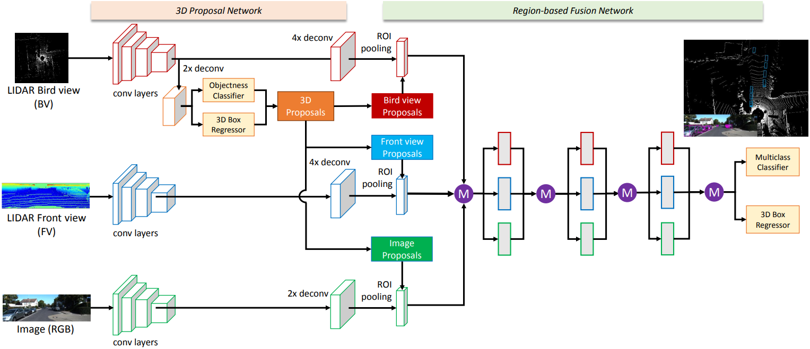
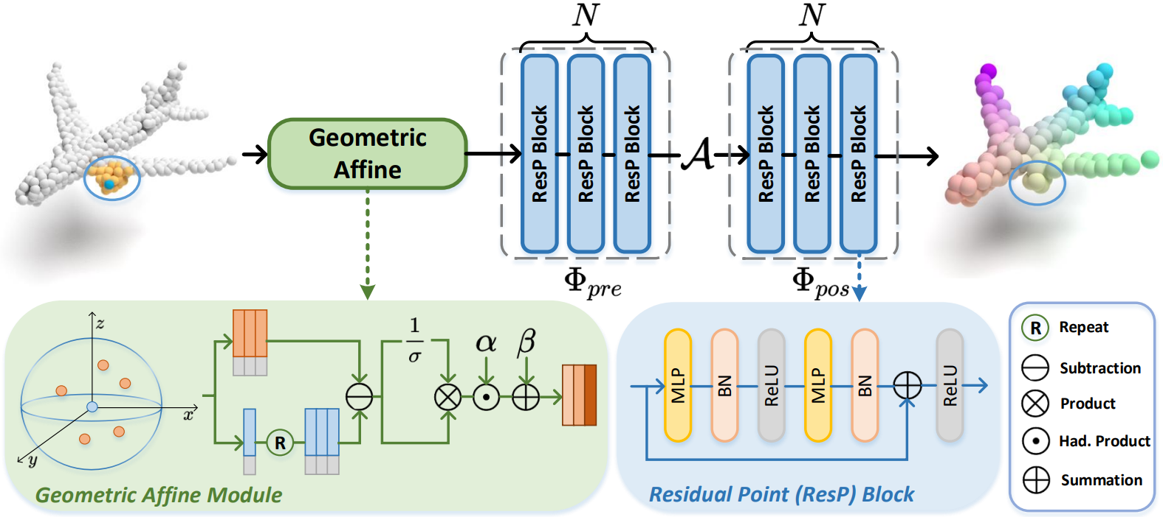
3D Scene Understanding
基于投影—MV3D & PointPillars & MVCNN
基于点—PointNet & PointNet++ & PointMLP
将 3D 点投影到不同的图像平面，并采用基于 2D CNN 的主干网络进行特征提取
基于点的方法直接处理点云

Slide 17
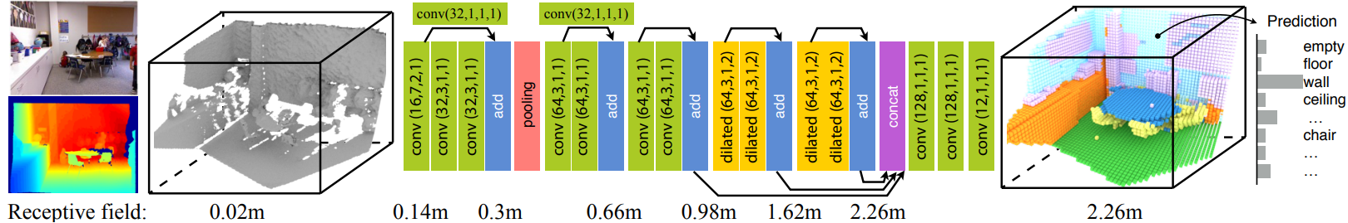
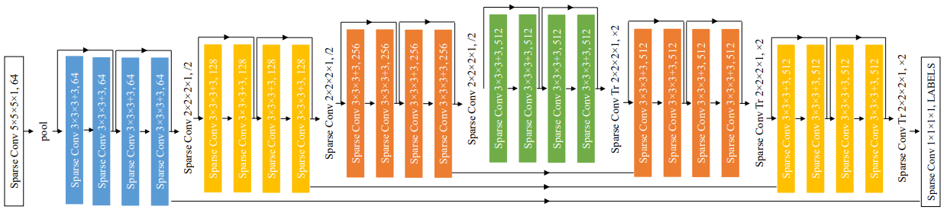
3D Scene Understanding——基于体素
3D 卷积——VoxNet & SSCNet
基于体素的方法将点云转换为规则的体素网格，以方便 3D 卷积运算
稀疏卷积——MinkowskiNet & SSCNs & Embodiedscan
并且一些工作通过稀疏卷积来提高效率

Slide 18
Embodied Perception
1
Introduction
3
2
Active Visual Perception
5
2.1
Introduction
7
2.2
Visual Simultaneous Localization and Mapping
10
2.3
3D Scene Understanding
14
2.4
Active Exploration
18
3
3D Visual Grounding
21
4
Visual Language Navigation
35
5
Non-Visual Perception: Tactile
60

Slide 19
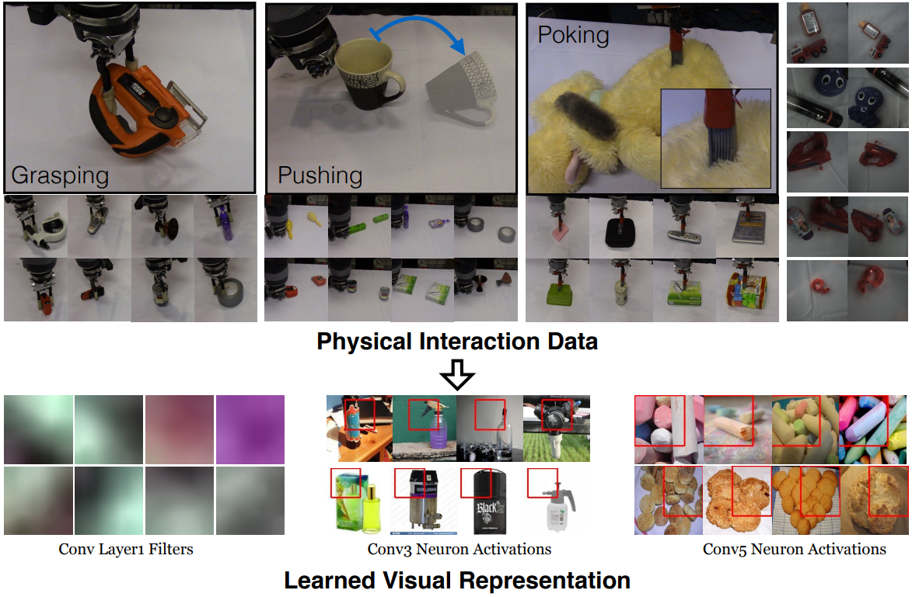
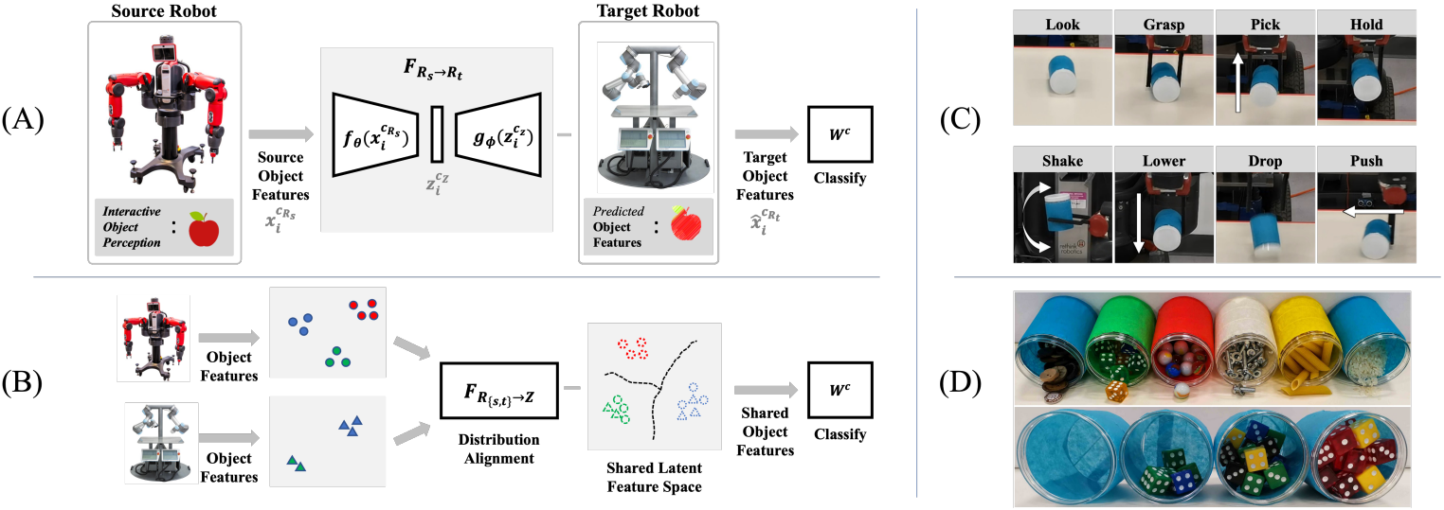
Active Exploration
3D 场景理解方法赋予了机器人以被动方式感知环境的能力
在这种情况下，感知系统的信息采集和决策不会适应不断变化的场景
然而，被动感知是主动探索的重要基础
鉴于机器人能够移动并频繁与其周围环境互动，它们也应该能够主动探索和感知其环境
目前解决主动感知的方法侧重于与环境互动或者通过改变视角来获取更多视觉信息
与环境交互—Pinto et al.
与环境交互—Tatiya et al.
提出一种好奇的机器人，它通过与环境的物理互动学习视觉表示，而不是仅仅依赖于数据集中的类别标签
提出了一种多阶段投影框架，该框架通过学习探索性互动来传递隐式知识，使机器人能够有效地识别物体属性，而无需从头开始重新学习，解决了形态各异的机器人之间的交互式物体感知挑战

Slide 20
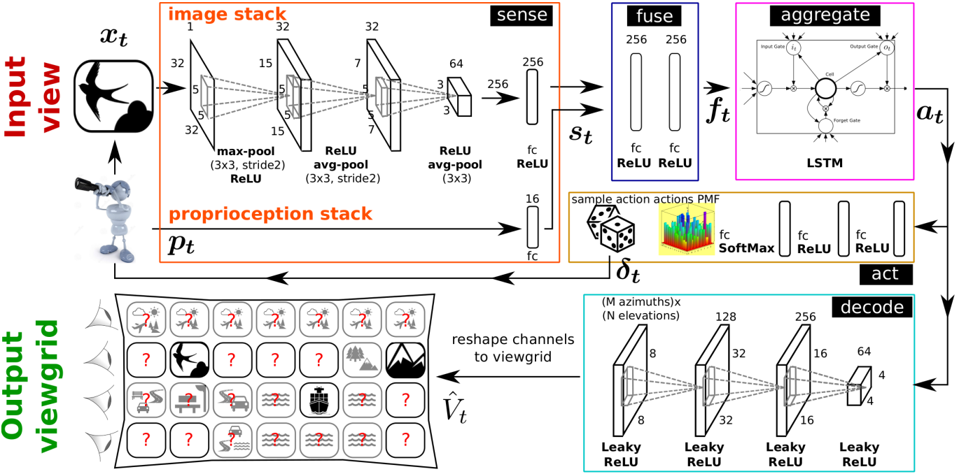
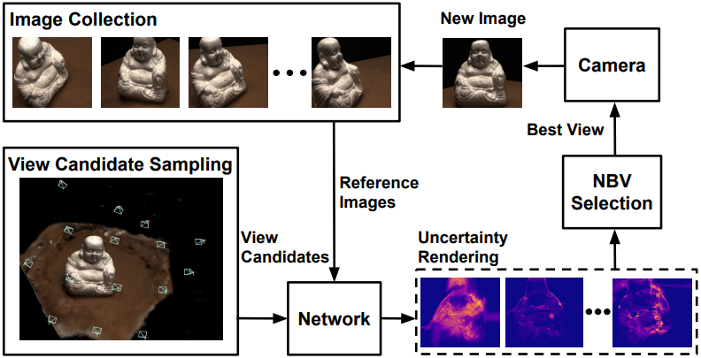
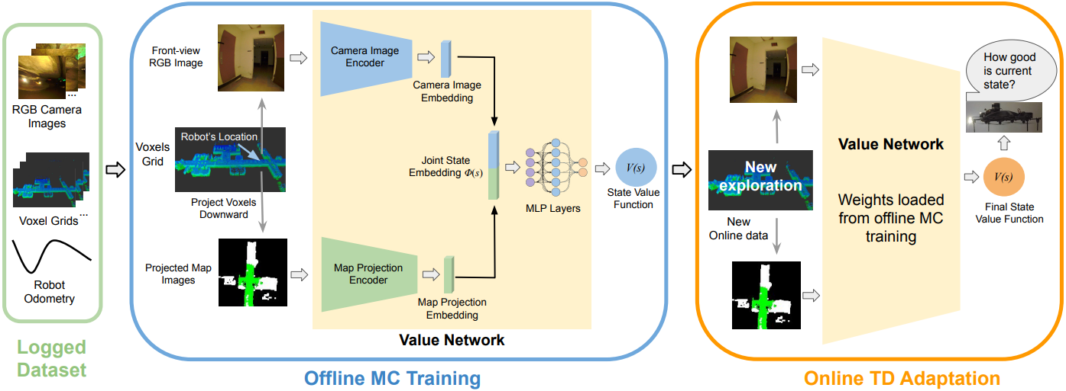
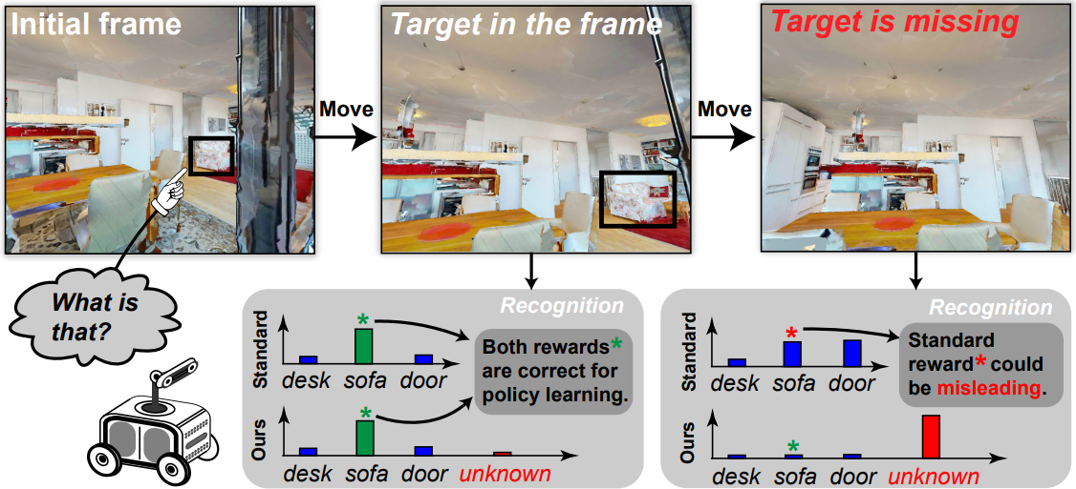
Active Exploration——改变视角
Jayaraman et al.
NeU-NBV
Hu et al.
Fan et al.
提出了一种强化学习方法，其中代理通过减少对其环境中未观察部分的不确定性来学习主动获取信息视觉观察，使用循环神经网络来主动完成全景场景和 3D 物体形状，提高自主获取信息观察的能力
引入了一个无地图规划框架，该框架迭代地定位 RGB 相机以捕捉未知场景中最具信息量的图像，使用基于图像的 神经渲染 中的新颖不确定性估计来引导数据收集到最不确定的视图
开发了一种机器人探索算法，该算法使用状态值函数预测未来状态的值，结合离线蒙特卡洛训练、在线时差适应以及基于传感器信息覆盖的内在奖励函数
将主动识别视为一个顺序证据收集过程，在证据组合理论下提供逐步不确定性量化和可靠预测，同时通过专门开发的奖励函数有效地描述开放世界环境中行动的价值，解决了开放世界环境中意外输入的问题

Slide 21
Embodied Perception
1
Introduction
3
2
Active Visual Perception
5
3
3D Visual Grounding
21
3.1
Introduction
23
3.2
Two Stage
26
3.3
One Stage
32
4
Visual Language Navigation
35
5
Non-Visual Perception: Tactile
60

Slide 22
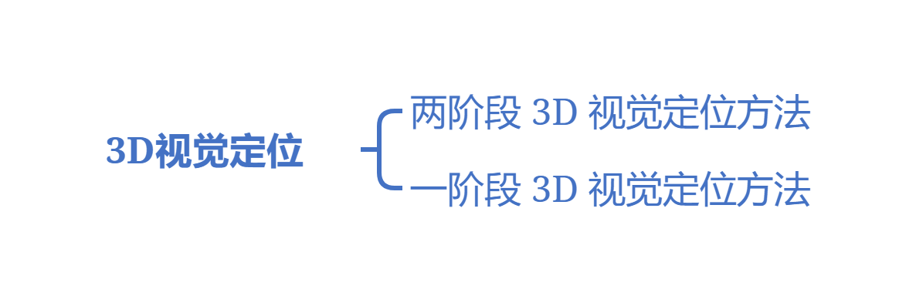

Slide 23
Embodied Perception
1
Introduction
3
2
Active Visual Perception
5
3
3D Visual Grounding
21
3.1
Introduction
23
3.2
Two Stage
26
3.3
One Stage
32
4
Visual Language Navigation
35
5
Non-Visual Perception: Tactile
60

Slide 24
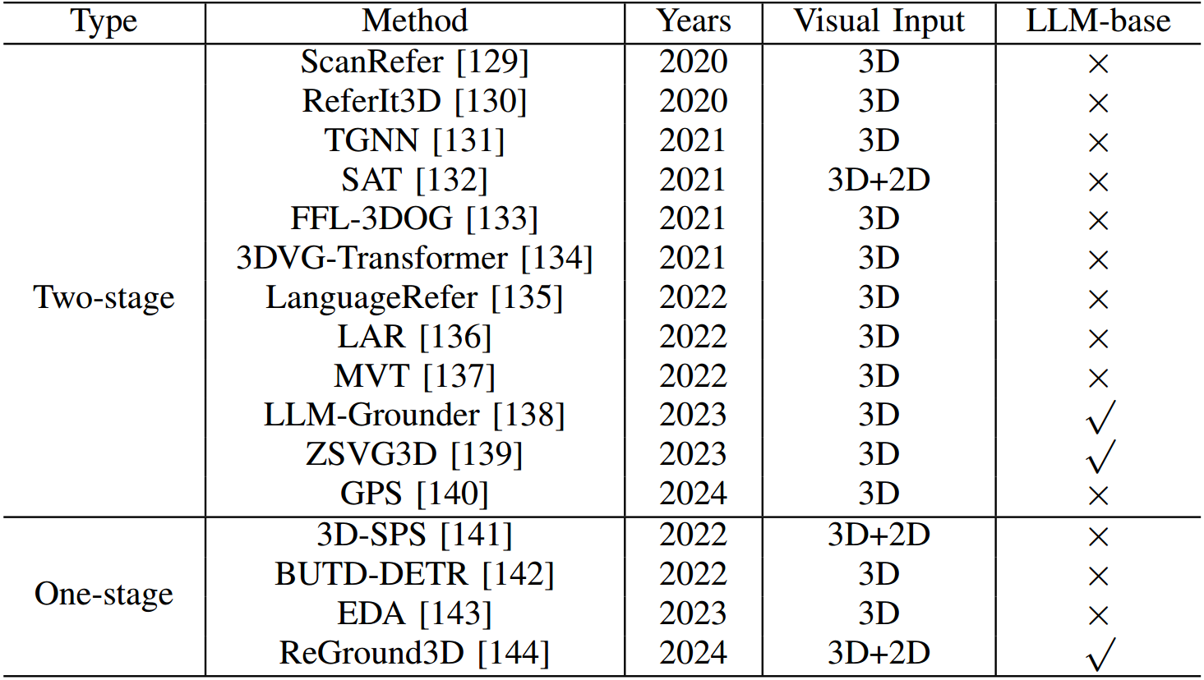
Introduction
与传统的 2D 视觉定位 (VG) 不同，2D 视觉定位仅限于平面图像，而 3D VG 包括深度、视角和物体之间的空间关系，为代理与环境交互提供了一个更强大的框架
3D VG 的任务是使用自然语言描述在 3D 环境中定位物体
如左表所示，最近的 3D 视觉定位方法大致可分为两类：两阶段方法和一阶段方法

Slide 25
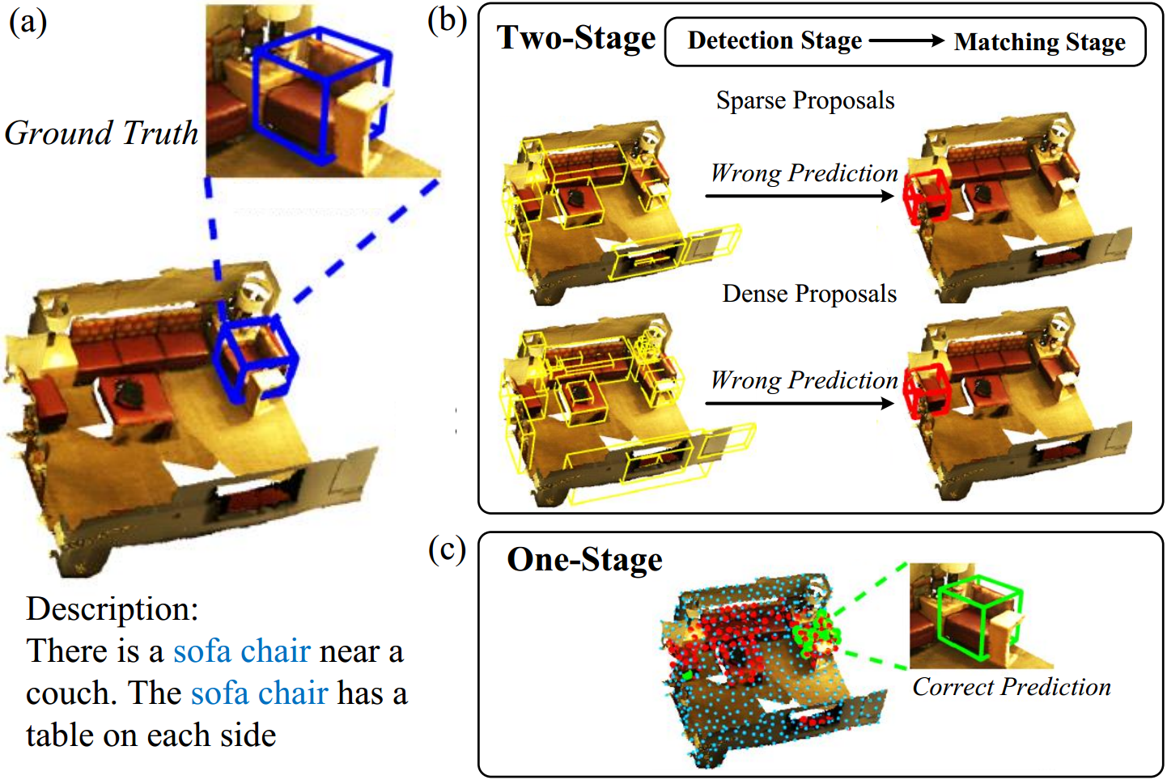
Introduction
两阶段 (上) 和一阶段 (下) 3D 视觉定位方法的图解
(a) 展示了 3D 视觉定位的示例
(b) 两阶段方法包括稀疏建议，可能在检测阶段忽略目标，以及密集建议，可能混淆匹配阶段
(c) 一阶段方法可以在语言描述的指导下逐步选择关键点 (蓝色点 ⟶ 红色点 ⟶ 绿色点)

Slide 26
Embodied Perception
1
Introduction
3
2
Active Visual Perception
5
3
3D Visual Grounding
21
3.1
Introduction
23
3.2
Two Stage
26
3.3
One Stage
32
4
Visual Language Navigation
35
5
Non-Visual Perception: Tactile
60

Slide 27
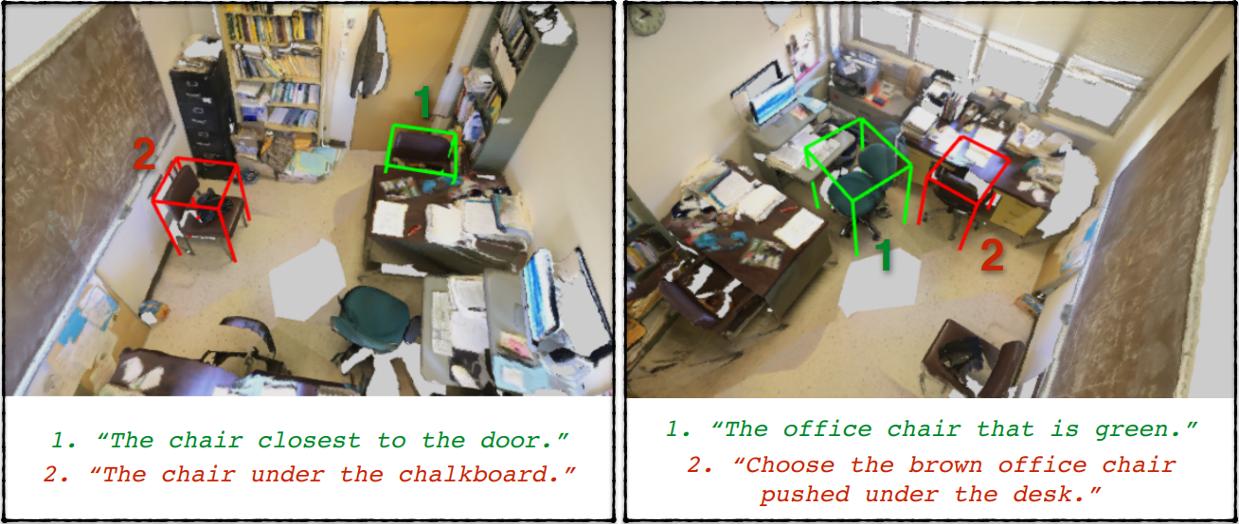
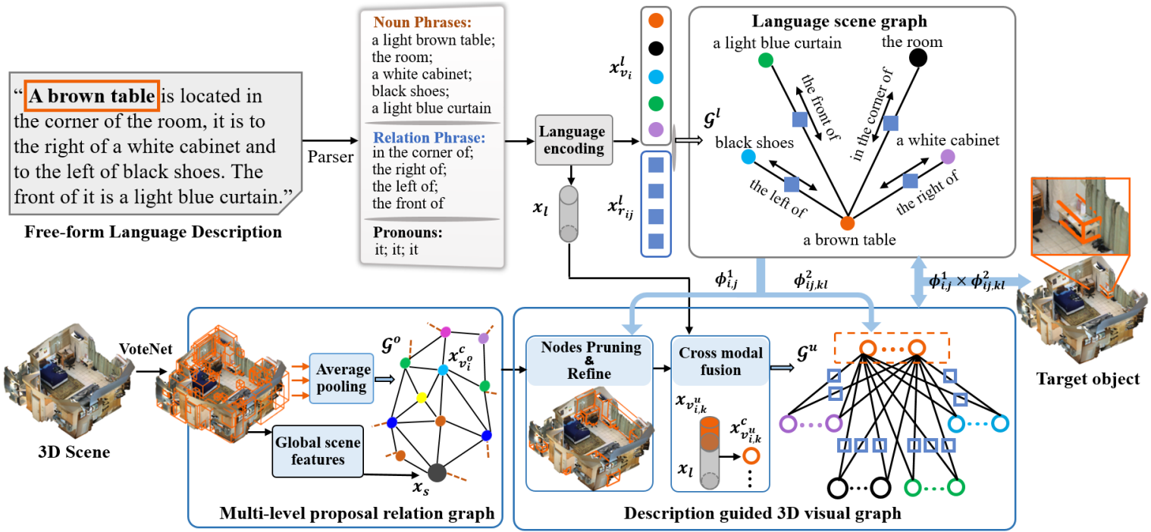
Two Stage
与相应的 2D 任务相似，早期关于 3D 定位的研究主要采用了两阶段的检测-匹配管道
它们最初使用预训练的检测器或分割器从 3D 场景的多个物体建议中提取特征，然后将这些特征与语言查询特征融合以匹配目标物体
两阶段研究的重点主要在第二阶段，例如探索物体建议特征和语言查询特征之间的相关性以选择最佳匹配的物体
ReferIt3D & TGNN
FFL-3DOG
不仅学习将建议特征与文本嵌入匹配，而且还通过图神经网络对物体之间的上下文关系进行编码
利用语言场景图来进行短语相关性，利用多级 3D 建议关系图来丰富视觉特征，以及利用描述引导的 3D 视觉图来对全局上下文进行编码，增强了自由形式描述和不规则点云中的 3D 视觉定位

Slide 28
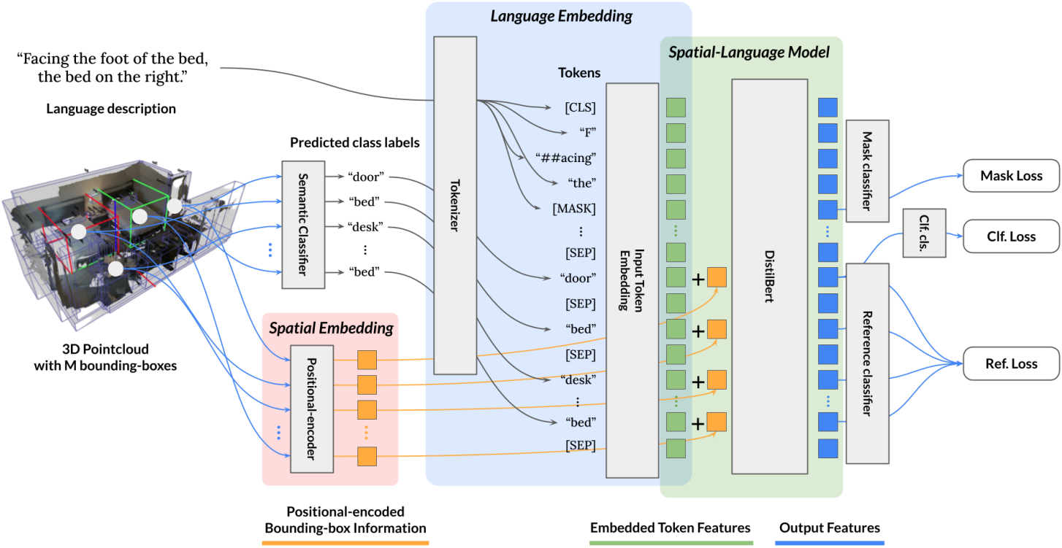
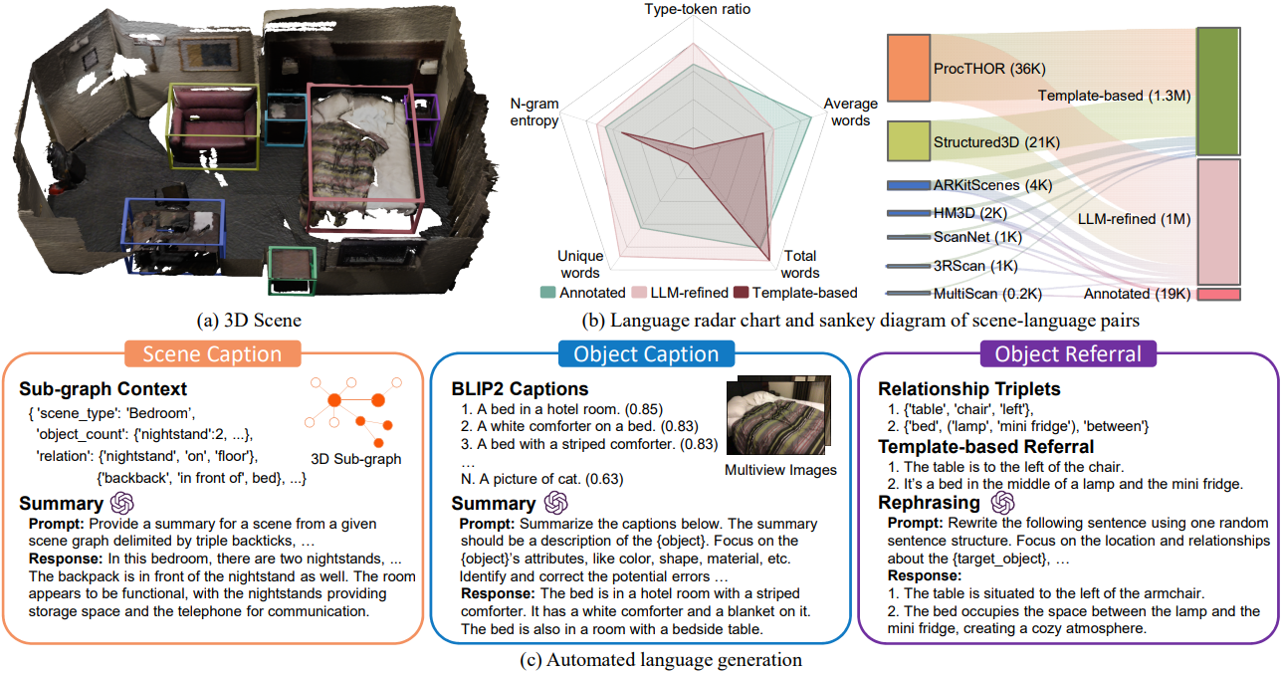
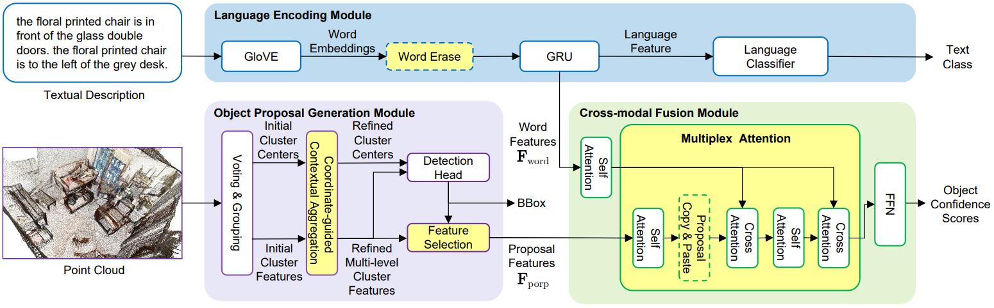
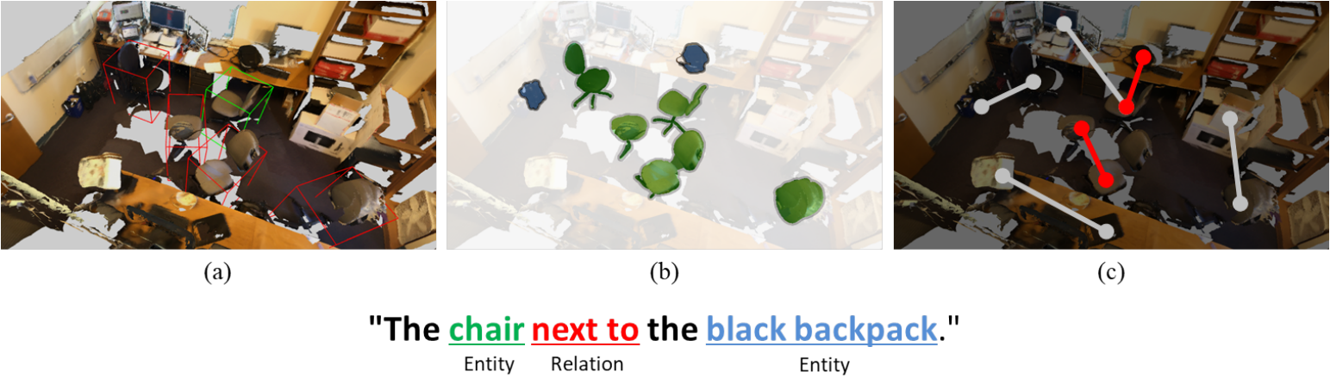
Two Stage——Transformer ——特定视角
LanguageRefer
3DVG-Transformer
TransRefer3D
GPS
采用了一种基于 Transformer 的架构，将 3D 空间嵌入、语言描述和类别标签嵌入相结合，以实现鲁棒的 3D 视觉定位
这是一种针对 3D 点云的关系感知视觉定位方法，其特点是采用坐标引导的上下文聚合模块进行关系增强提案生成，以及采用多路注意力模块进行跨模态提案消歧
通过使用实体和关系感知注意力增强了跨模态特征表示，其中包括自注意，实现对 3D 对象和指示词进行更细粒度的推理
提出了一个统一的学习框架，通过利用三个级别的对比对齐学习和掩码语言建模目标学习，从百万级 3D 视觉语言数据集（即 SCENEVERSE）中提取知识力、实体感知注意力和关系感知注意力

Slide 29
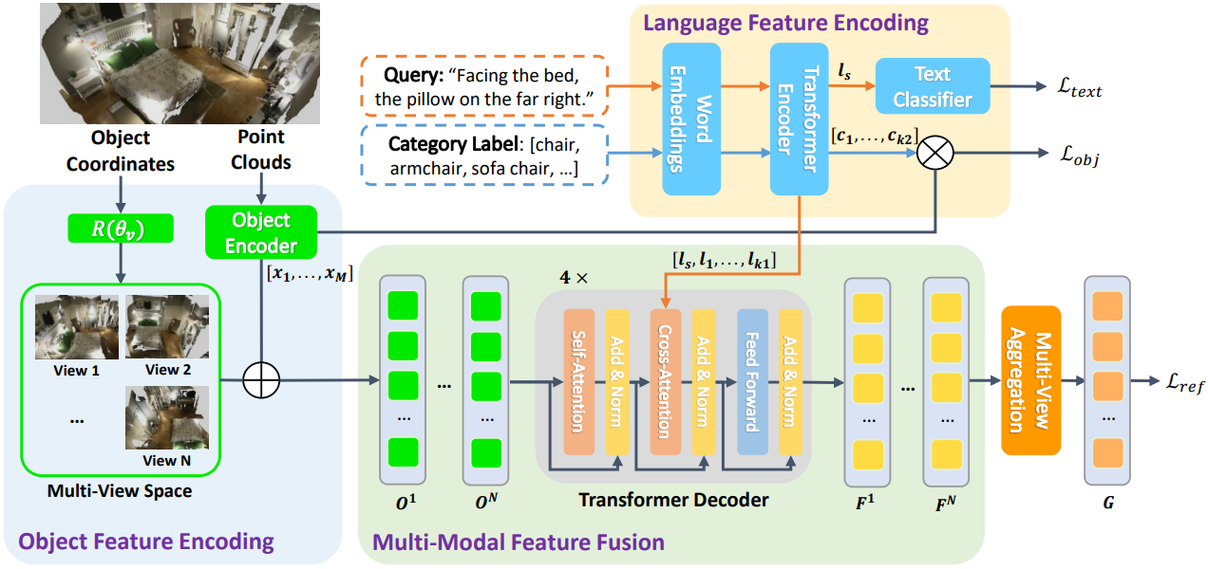
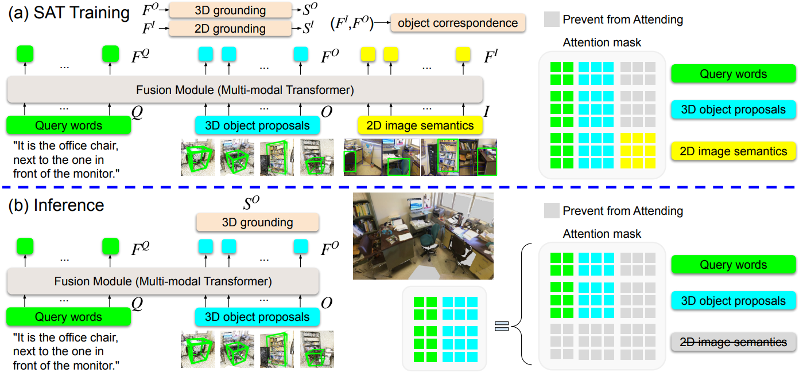
Two Stage——Transformer——多视角
上述大多数用于 3D VG 的方法都集中在特定的视角上
但当视角发生变化时，学习到的视觉语言对应关系可能会失效
MVT
捕获的（SAT）或合成的（LAR）
提出了一个多视角 Transformer，它学习视角独立的多模态表示，实现了学习更具视角鲁棒性的视觉表示
各种方法探索了将从图像中获取的详细 2D 视觉特征融入到 3D 视觉定位任务中，以增强其性，实现了缓解稀疏、噪声和不完整点云的局限性

Slide 30
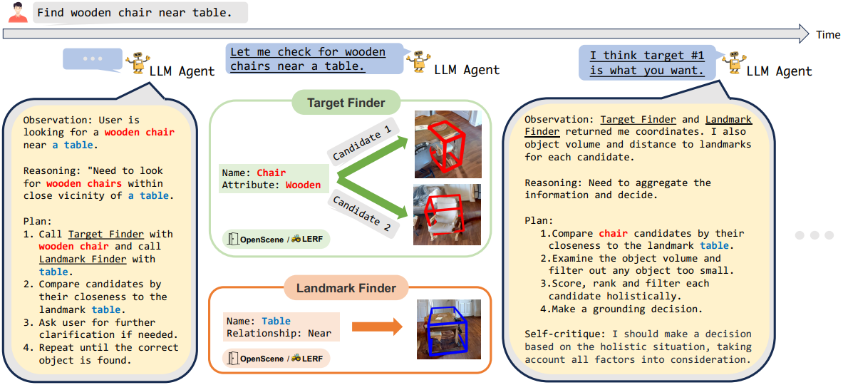
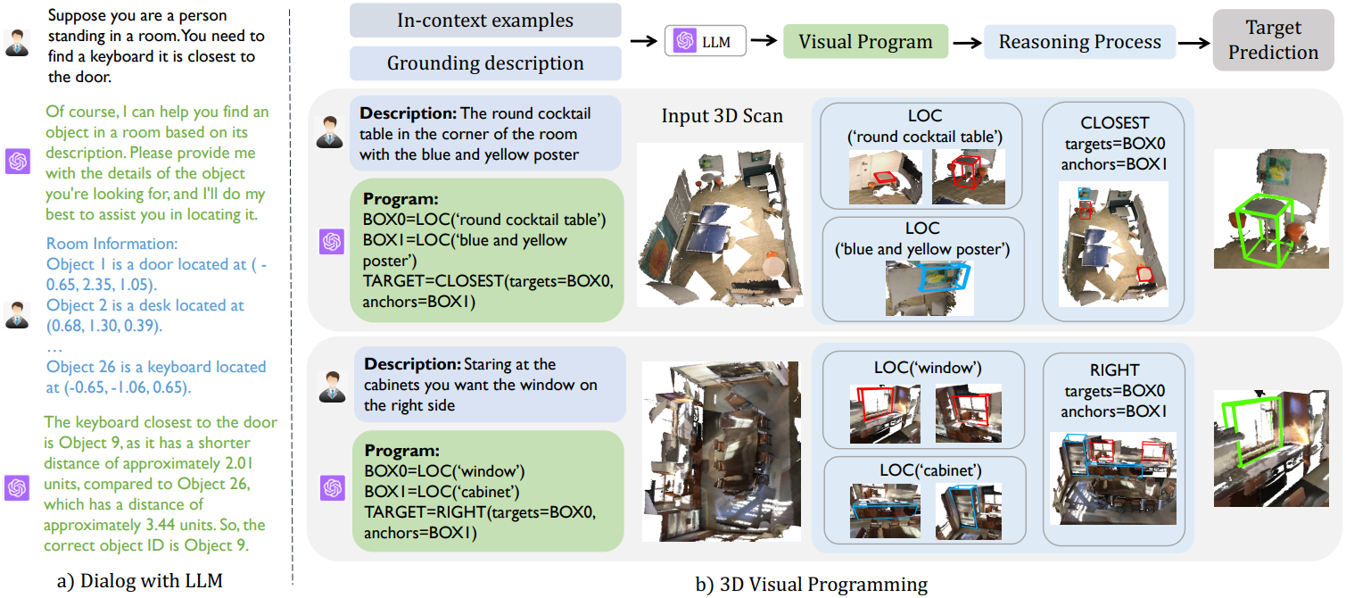
Two Stage
现有的 3D VG 方法通常依赖于大量标记数据进行训练，或者在处理复杂的语言查询时存在局限性
LLM-Grounder
ZSVG3D
提出了一个无需标记数据的开放词汇表 3D 视觉定位管道，利用 LLM 语言理解能力，分解查询并生成对象识别计划，然后评估空间和常识关系以选择最匹配的对象
设计了一种零样本开放词汇表 3D 视觉定位方法，该方法使用 LLM 来识别相关对象并进行推理，将此过程转换为可脚本化的视觉程序，然后转换为可执行的 Python 代码来预测对象位置，实现了捕获视角依赖的查询并在 3D 空间中破译空间关系

Slide 31
Two Stage——问题
然而，这两种阶段方法面临着确定提案数量的困境
因为第一阶段的 3D 检测器需要对关键点进行采样以代表整个 3D 场景并为每个关键点生成相应的提案
稀疏建议可能会在第一阶段忽略目标，导致它们在第二阶段无法匹配
相反，密集建议可能包含不可避免的冗余对象，由于建议间过于复杂的关系，导致在第二阶段难以区分目标
此外，关键点采样策略与语言无关，这增加了检测器识别与语言相关的建议的难度

Slide 32
Embodied Perception
1
Introduction
3
2
Active Visual Perception
5
3
3D Visual Grounding
21
3.1
Introduction
23
3.2
Two Stage
26
3.3
One Stage
32
4
Visual Language Navigation
35
5
Non-Visual Perception: Tactile
60

Slide 33
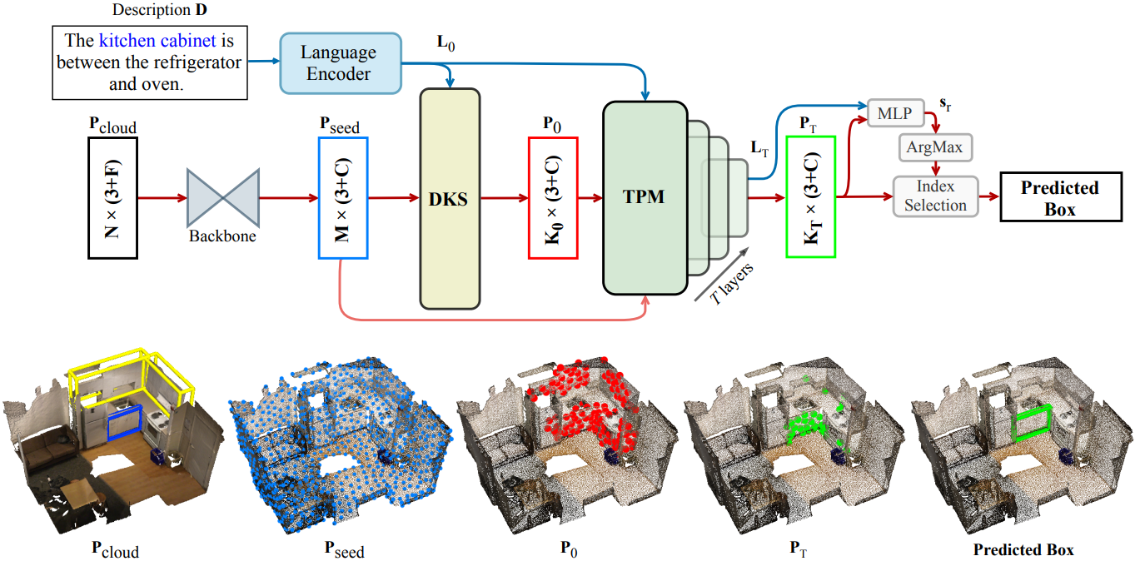
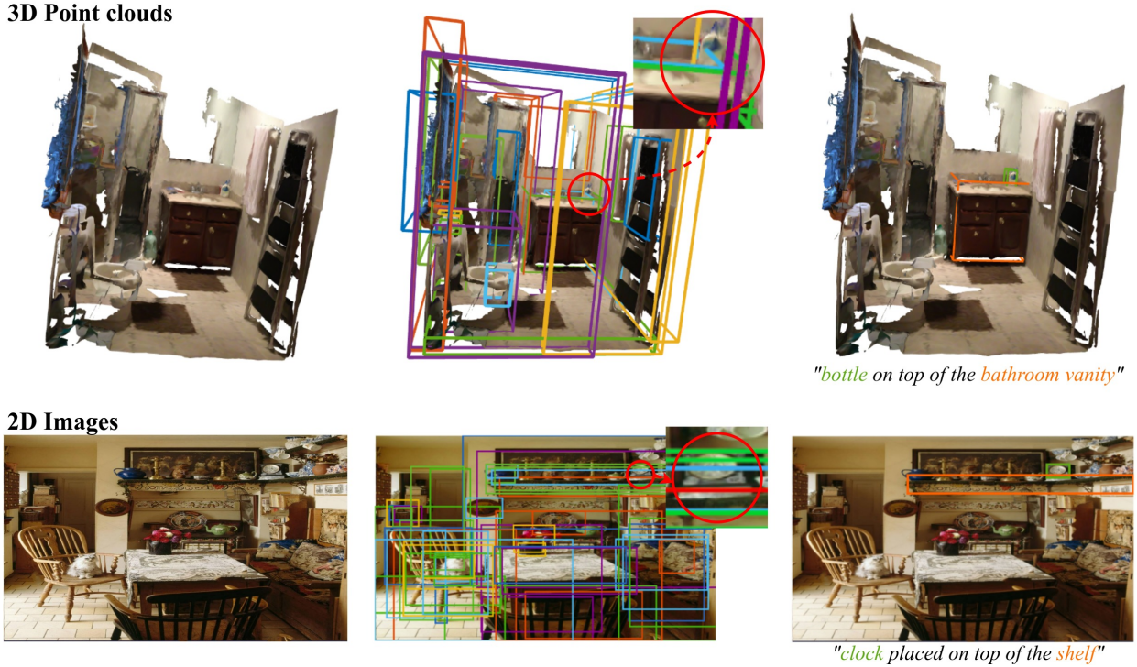
One Stage
与两阶段 3DVG 方法相比，一阶段 3DVG 方法将对象检测和特征提取与语言查询相结合，使定位对象变得更容易
3D-SPS
BUTD-DETR
将 3D VG 任务视为关键点选择问题，避免了检测和匹配的分离。 具体来说，先通过描述感知的关键点采样模块粗略地采样与语言相关的关键点。随后，使用目标导向的渐进式挖掘模块精细地选择目标关键点并预测基础
受 2D 图像语言预训练模型（如 MDETR 和 GLIP）的启发，提出了一种自下而上、自上而下的检测 Transformer，可用于 2D 和 3D VG。 具体来说，利用标记的自下而上的框建议和自上而下的语言描述来指导目标对象和对应语言跨度的解码，通过预测头实现

Slide 34
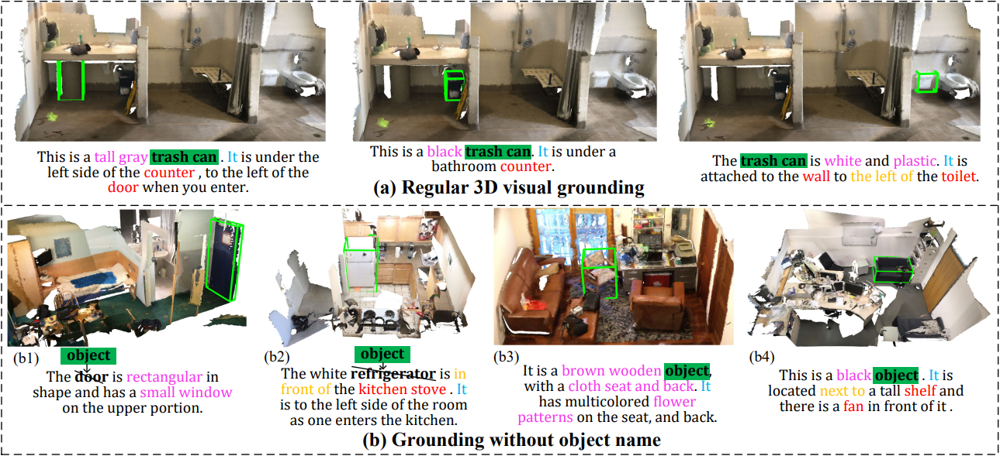
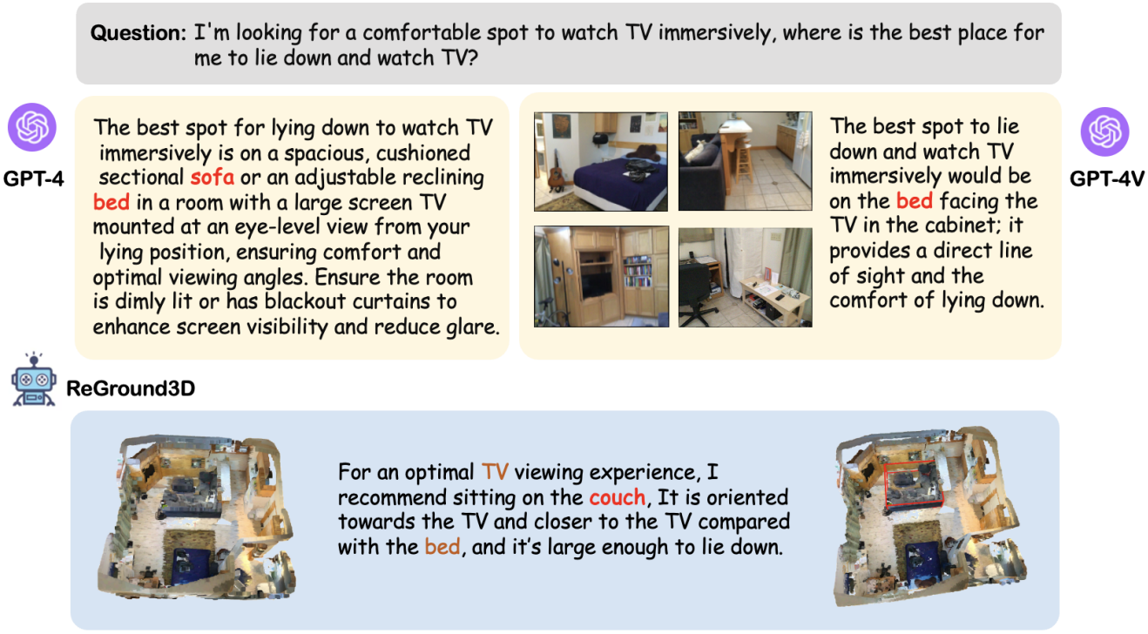
One Stage
此前的方法要么提取句子级别的特征，将所有词语耦合在一起
要么更多地关注描述中的对象名称
这会导致丢失词语级别的信息或忽略其他属性
EDA
ReGround3D
明确地解耦了句子中的文本属性，并在细粒度的语言和点云对象之间进行了密集对齐。 首先，长文本被解耦成五个语义组件，包括主对象、辅助对象、属性、代词和关系。 随后，设计了密集对齐，以将所有与对象相关的解耦文本语义组件与视觉特征对齐，实现了对上述问题的解决方案
设计了一个以视觉为中心的推理模块，该模块由 MLMs 提供支持，以及一个 3D 接地模块，该模块通过重新审视增强几何和 3D 场景的细粒度细节来准确地获取对象位置。 此外，还采用了一种接地链机制，通过交织推理和接地步骤来改进 3D 推理接地，实现了从隐式指令中推断人类意图

Slide 35
Embodied Perception
1
Introduction
3
2
Active Visual Perception
5
3
3D Visual Grounding
21
4
Visual Language Navigation
35
4.1
Introduction
37
4.2
Datasets
40
4.3
Methods
48
5
Non-Visual Perception: Tactile
60

Slide 36
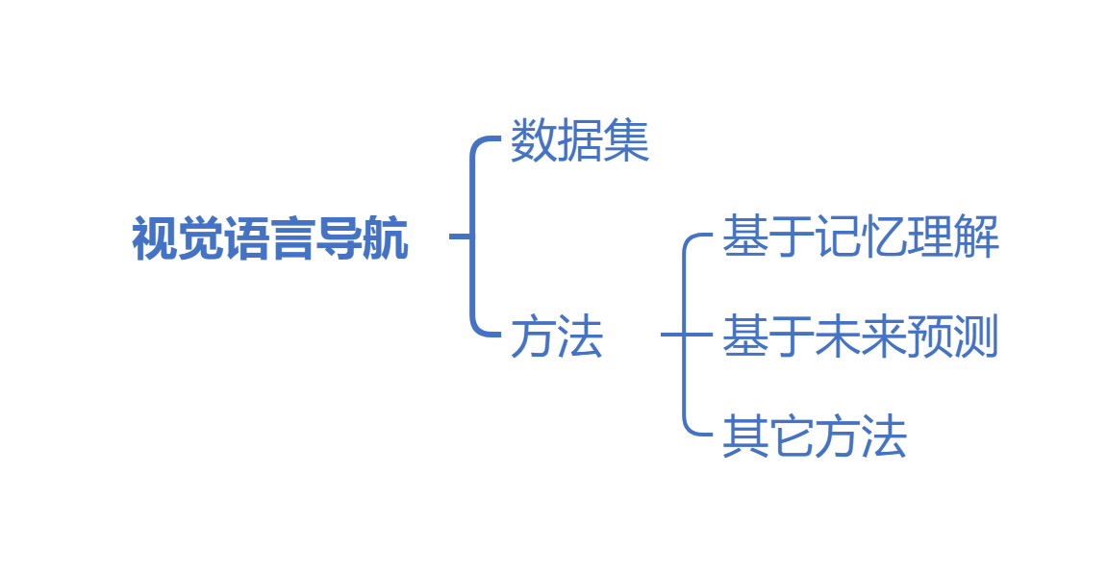

Slide 37
Embodied Perception
1
Introduction
3
2
Active Visual Perception
5
3
3D Visual Grounding
21
4
Visual Language Navigation
35
4.1
Introduction
37
4.2
Datasets
40
4.3
Methods
48
5
Non-Visual Perception: Tactile
60

Slide 38
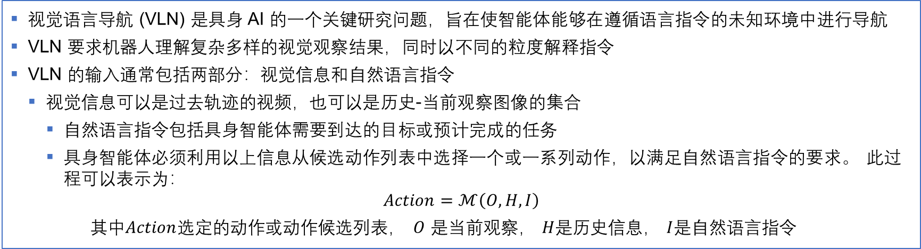
Introduction
视觉语言导航 (VLN) 是具身 AI 的一个关键研究问题，旨在使智能体能够在遵循语言指令的未知环境中进行导航
VLN 要求机器人理解复杂多样的视觉观察结果，同时以不同的粒度解释指令
VLN 的输入通常包括两部分：视觉信息和自然语言指令
视觉信息可以是过去轨迹的视频，也可以是历史-当前观察图像的集合
自然语言指令包括具身智能体需要到达的目标或预计完成的任务
具身智能体必须利用以上信息从候选动作列表中选择一个或一系列动作，以满足自然语言指令的要求。 此过程可以表示为：
$$Action=ℳ\left(O,H,I\right)$$
其中$Action$选定的动作或动作候选列表， $O$ 是当前观察， $H$是历史信息， $I$是自然语言指令
SR（Success Rate，成功率）、TL（Trajectory Length，轨迹长度）和 SPL（Success Weighted by Path Length，路径长度加权成功率）是 VLN 中最常用的指标
其中，SR 直接反映了具身智能体的导航性能，TL 反映了导航效率，SPL 将两者结合起来表示具身智能体的整体性能

Slide 39
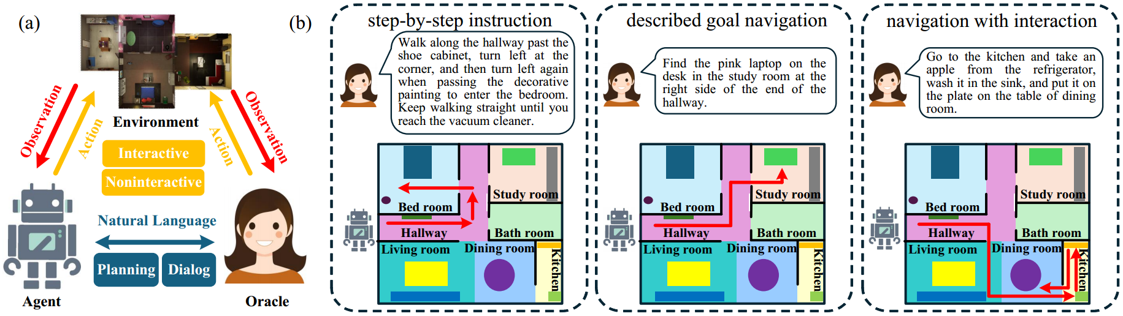
Introduction
(a) VLN 的概览。
具身代理通过自然语言与人类进行交流。
人类向具身代理发出指令，具身代理完成诸如计划和对话等任务。
随后，通过协作合作或具身代理的独立行动，基于视觉观察和指令，在交互式或非交互式环境中采取行动
(b) VLN 的不同任务

Slide 40
Embodied Perception
1
Introduction
3
2
Active Visual Perception
5
3
3D Visual Grounding
21
4
Visual Language Navigation
35
4.1
Introduction
37
4.2
Datasets
40
4.3
Methods
48
5
Non-Visual Perception: Tactile
60

Slide 41
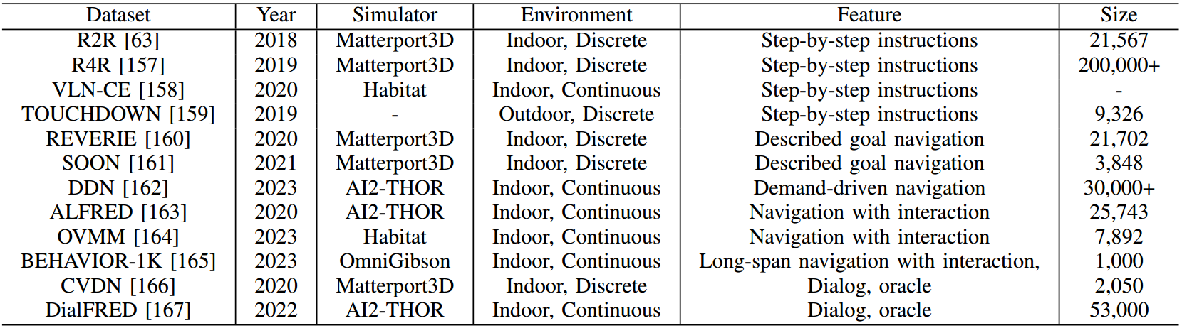
Datasets
在 VLN 中，自然语言指令可以是
一系列详细的动作描述、一个完整的目标描述、一个粗略的任务描述或一个人类的需求
具身代理需要完成的任务可能只是一次导航，或者带有交互的导航，或者需要按顺序完成的多个导航任务
这些差异给 VLN 带来了不同的挑战，并且已经构建了许多不同的数据集
基于这些差异，介绍一些重要的 VLN 数据集

Slide 42
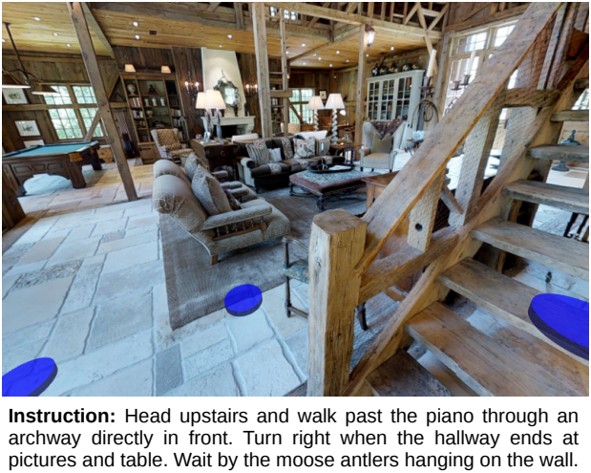
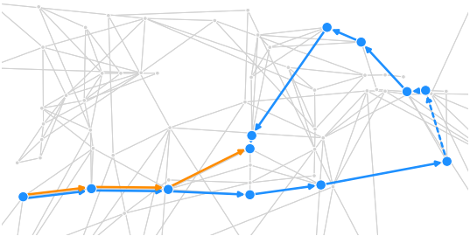
Datasets
Room to Room (R2R)
Room-for-Room (R4R)
是基于 Matterport3D 的 VLN 数据集。 在 R2R 中，具身代理根据逐步的指令进行导航，选择下一个相邻的导航图节点，根据视觉观察结果前进，直到到达目标位置。 具身代理需要动态跟踪进度，以使导航过程与细粒度的指令保持一致
将 R2R 中的路径扩展到更长的轨迹，这需要更强的长距离指令和历史对齐能力的具身代理

Slide 43
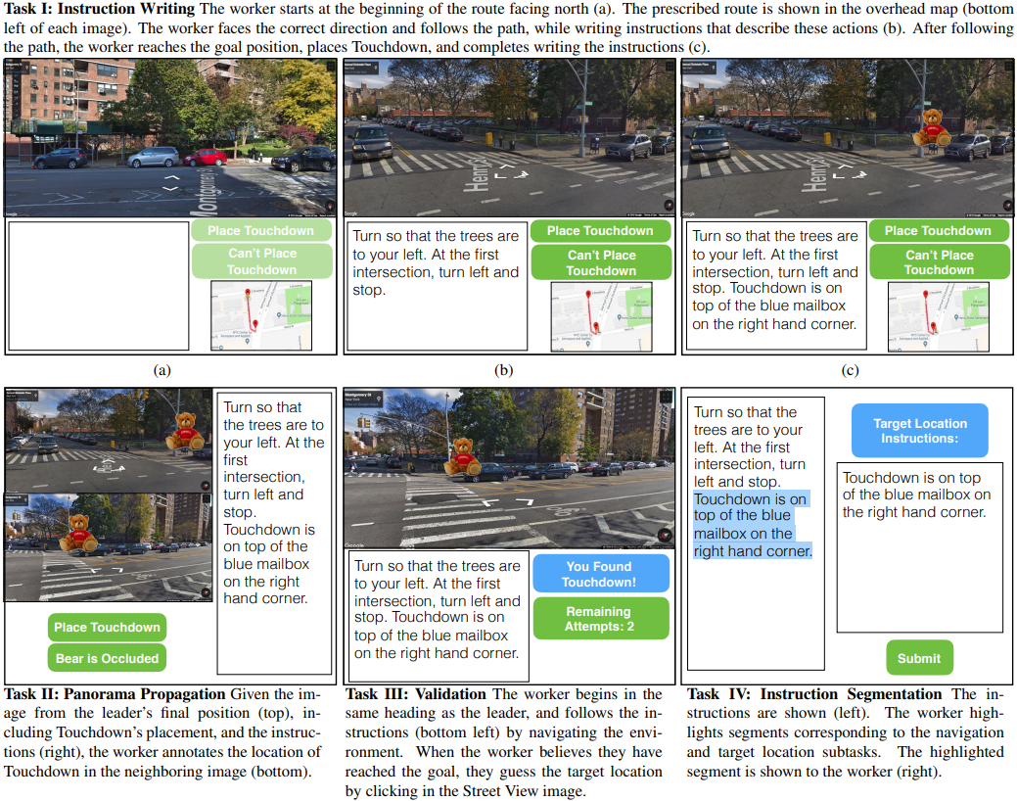
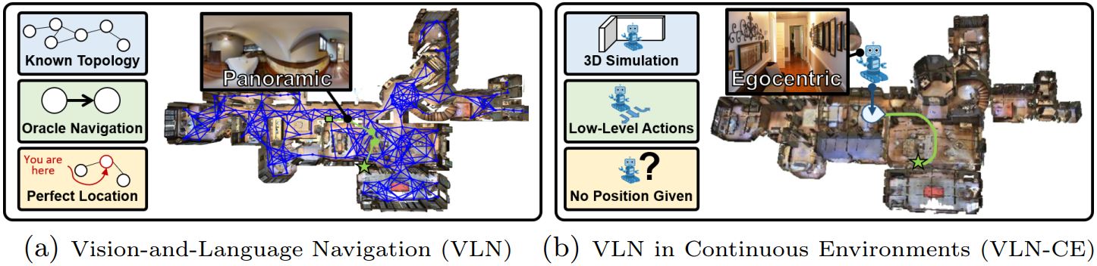
Datasets
VLN-CE
TOUCHDOWN
将 R2R 和 R4R 扩展到连续环境，具身代理可以在场景中自由移动。 这使得具身代理的动作决策更加困难
与上述基于室内场景的数据集不同，TOUCHDOWN 数据集是基于 Google 街景创建的。 在 TOUCHDOWN 中，具身代理遵循指令，在纽约市的街景渲染模拟中进行导航，以找到指定的目标

Slide 44
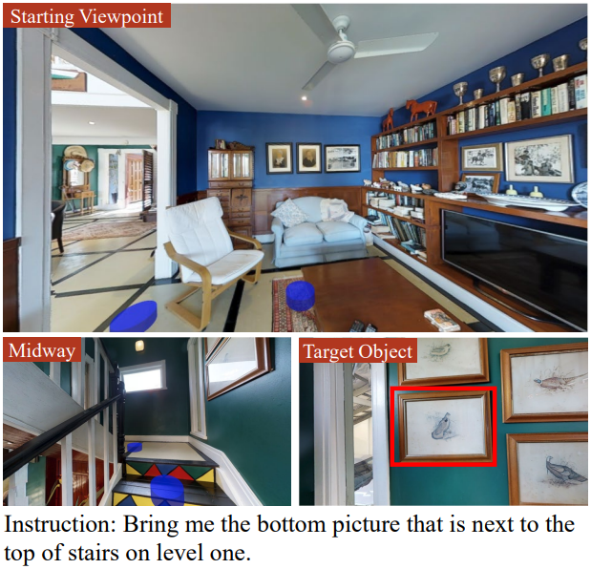
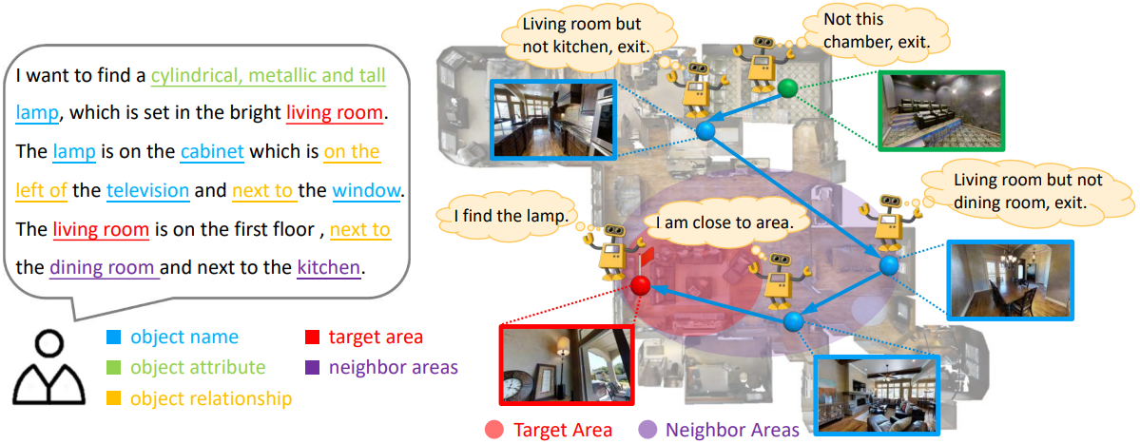
Datasets
REVERIE
SOON
与 R2R 相似，REVERIE 数据集也是基于 Matterport3D 模拟器构建的。 REVERIE 要求具身代理准确地定位由简洁的人工标注的高级自然语言指令指定的远距离不可见目标物体，这意味着具身代理需要在场景中的大量物体中找到目标物体
在 SOON 中，代理接收一个从粗到细的复杂指令，以在 3D 环境中找到目标对象。 在导航过程中，代理首先搜索较大的区域，然后根据视觉场景和指令逐渐缩小搜索范围。 这使得 SOON 的导航以目标为导向，并且独立于初始位置

Slide 45


Datasets
DDN
ALFRED
在这些数据集的基础上更进一步，只提供人类需求，而不指定明确的目标。 代理需要在场景中导航以找到满足人类需求的对象
基于 AI2-THOR 模拟器。在 ALFRED 中，具身代理需要理解环境观察结果，并根据粗粒度和细粒度指令在交互式环境中完成家务

Slide 46


Datasets
OVMM
Behavior-1K
任务是在任何未见过的环境中选择任何物体，并将它放置在指定的位置。 代理需要在家庭环境中定位目标物体，导航并抓取它，然后导航到目标位置放下物体。 OVMM 提供了一个基于 Habitat 的模拟，以及在现实世界中实施的框架
基于人类需求，包含 1,000 个长序列、复杂、技能依赖的日常任务，这些任务是在 OmniGibson 中设计的，OmniGibson 是 iGibson 模拟环境的扩展。 代理需要完成长跨度导航-交互任务，这些任务包含数千个基于视觉信息和语言指令的低级动作步骤。 这些复杂的任务需要强大的理解和记忆能力

Slide 47


Datasets 引入了额外的预测，而具身智能体需要通过提问来获得更多有利于导航的信息
CVDN
DialFRED
需要具身代理根据对话历史导航到目标，并在不确定时询问问题以帮助决定下一步行动
是 ALFRED 的扩展，允许代理在导航和交互过程中提出问题以获得帮助

Slide 48
Embodied Perception
1
Introduction
3
2
Active Visual Perception
5
3
3D Visual Grounding
21
4
Visual Language Navigation
35
4.1
Introduction
37
4.2
Datasets
40
4.3
Methods
48
5
Non-Visual Perception: Tactile
60

Slide 49

Methods

Slide 50
Methods
随着大型语言模型(LLM)的惊人表现，视觉语言导航(VLN)近年来取得了长足的进步，VLN 的方向和重点也因此受到了深刻的影响
VLN 方法可以分为两个方向：基于记忆理解 和 基于未来预测
基于记忆理解的方法侧重于对环境的感知和理解，以及基于历史观察或轨迹的模型设计，这是一种基于过去学习的方法
基于未来预测的方法更加关注对未来状态的建模、预测和理解，这是一种面向未来学习的方法
由于 VLN 可以被视为一个部分可观察的马尔可夫决策过程，其中未来的观察结果取决于当前的环境和智能体的行为，因此历史信息对导航决策，尤其是长跨度导航决策具有重要意义，因此基于记忆理解的方法一直是 VLN 的主流
但是，基于未来预测的方法仍然具有重要意义
它对环境的基本理解在 VLN 的连续环境中具有重要价值，特别是在世界模型概念兴起的情况下，基于未来预测的方法越来越受到研究人员的关注

Slide 51



Methods——基于记忆理解
基于图的学习是基于记忆理解方法的重要组成部分
基于图的学习通常以图的形式表示导航过程，其中具身智能体在每个时间步获得的信息被编码为图的节点
具身智能体获取全局或部分导航图信息作为历史轨迹的表示
LVERG
LM-Nav
HOP
分别对每个节点的语言信息和视觉信息进行编码，设计了一种新的语言和视觉实体关系图来模拟文本和视觉之间的跨模态关系，以及视觉实体之间的模态内关系
LM-Nav 使用了一个以目标为条件的距离函数来推断原始观测集之间的连接并构建一个导航图，并通过一个 LLM 从指令中提取地标，使用一个视觉语言模型将它们与导航图的节点进行匹配
虽然不是基于图学习，但其方法类似于图，需要模型对不同粒度的时间排序信息进行建模，从而实现对历史轨迹和记忆的深刻理解

Slide 52


Methods——基于记忆理解
导航图对环境进行了离散化，但同时理解和编码环境也很重要
FILM
VER
使用 RGB-D 观测和语义分割，在导航过程中从 3D 体素逐步构建语义地图
通过 2D-3D 采样将物理世界量化为结构化的 3D 单位，提供细粒度的几何细节和语义信息

Slide 53


Methods——基于记忆理解
不同的学习方案探索如何更好地利用历史轨迹和记忆
CMG
GOAT
通过对抗学习，CMG 在模仿学习和探索鼓励方案之间交替进行，有效地加强了对指令和历史轨迹的理解，缩短了训练和推理之间的差异
GOAT 通过后门调整因果学习 (BACL) 和前门调整因果学习 (FACL) 直接训练无偏模型，对视觉、导航历史及其与指令的组合进行对比学习，使代理能够更充分地利用信息

Slide 54


Methods——基于记忆理解
不同的学习方案探索如何更好地利用历史轨迹和记忆
RCM
FSTT
RCM 提出的增强型跨模态匹配方法使用面向目标的外部奖励和面向指令的内部奖励，在全局和局部进行跨模态接地，并通过自我监督模仿学习从自身的良好历史决策中学习
FSTT 将 TTA 引入 VLN，并在时间步长和任务的两个尺度上对模型的梯度和模型参数进行优化，有效地提高了模型性能

Slide 55



Methods——基于记忆理解
大型模型在基于记忆理解的方法中的具体应用是理解历史记忆的表示，并根据其广泛的知识来理解环境和任务
NaviLLM
NaVid
DiscussNav
NaviLLM 通过视觉编码器将历史观测序列集成到嵌入空间中，将融合编码的多模态信息输入到 LLM 中并对其进行微调，在多个基准测试中取得了最先进的水平
NaVid 在历史信息的编码方面进行了改进，通过不同程度的池化，在历史观测和当前观测上实现了不同程度的信息保留
DiscussNav 将具有不同能力的大型模型专家分配到不同的角色，引导大型模型在导航操作之前进行讨论以完成导航决策，并在零样本 VLN 中取得了优异的性能

Slide 56


Methods——基于未来预测
基于图的学习也被广泛应用于基于未来预测的方法中
使用了类似的方法来设计一个航路点预测器，该预测器可以根据对当前导航图节点的观察，预测连续环境中的可移动路径点。 它们旨在将连续环境中的复杂导航迁移到离散环境中的节点到节点导航，从而弥合离散环境到连续环境的性能差距
BGBL
ETPNav

Slide 57


Methods——基于未来预测
通过环境编码来提高对未来环境的理解和感知也是预测和探索未来的研究方向之一
它们从不同层级预测未来环境，为导航决策提供有效参考
NvEM
HNR
使用主题模块和参考模块来执行来自全局和局部视角的邻居视图的融合编码。 这实际上是对未来观察的理解和学习
使用了一个大型预训练的分层神经辐射表示模型，使用三维特征空间编码直接预测未来环境的视觉表示，而不是像素级图像，并基于未来环境的表示构建了一个可导航的未来路径树

Slide 58


Methods——基于未来预测
一些强化学习方法也被应用于预测和探索未来状态
LookBY
MiC
采用了强化预测，使预测模块能够模仿世界并预测未来状态和奖励。 这使代理能够直接将“当前观察”和“未来观察预测”映射到动作，在当时取得了最先进的性能。大型模型丰富的世界知识和零样本性能为基于未来预测的方法提供了许多可能性
需要 LLM 直接从指令中预测目标及其可能的位置，并通过场景感知的描述提供导航指令。 此方法需要 LLM 充分发挥其“想象力”，并通过提示构建一个想象的场景

Slide 59


Methods——其他
还有一些方法既从过去学习，也为未来学习
MCR-Agent
OVLM
设计了一个三层动作策略，要求模型从指令中预测目标，预测目标交互的像素级掩码，并从之前的导航决策中学习
要求 LLM 预测与指令相对应的操作和地标序列。 在导航过程中，视觉语言地图将不断更新和维护，操作将与地图上的航路点相连

Slide 60
Embodied Perception
1
Introduction
3
2
Active Visual Perception
5
3
3D Visual Grounding
21
4
Visual Language Navigation
35
5
Non-Visual Perception: Tactile
60
5.1
Introduction
62
5.2
Sensor Design
65
5.3
Datasets
67
5.4
Methods
69

Slide 61


Slide 62
Embodied Perception
1
Introduction
3
2
Active Visual Perception
5
3
3D Visual Grounding
21
4
Visual Language Navigation
35
5
Non-Visual Perception: Tactile
60
5.1
Introduction
62
5.2
Sensor Design
65
5.3
Datasets
67
5.4
Methods
69

Slide 63
Introduction
触觉传感器为智能体提供诸如纹理、硬度和温度等详细信息
对于相同的动作，从视觉和触觉传感器中学习的知识可能是相关和互补的，使机器人能够完全掌握精密任务
因此，触觉感知对于物理世界中的智能体至关重要，无疑增强了人机交互
对于触觉感知任务，智能体需要从物理世界收集触觉信息，然后执行复杂的任务
首先介绍现有的触觉传感器类型及其数据集，然后讨论触觉感知中的三个主要任务
估计
识别
操作

Slide 64

Introduction
非视觉传感器
(a) 主要使用力、压力、振动和温度传感器来获取触觉知识；
基于视觉的触觉传感器
((b)-(e)) 基于光学原理
摄像头放置在凝胶后面，通过不同方向光源的照明记录其变形图像；
(a)-(e) 分别来自 BioTac、Gelsight、DIGIT、9DTact 和 Gelsilm 的细节

Slide 65
Embodied Perception
1
Introduction
3
2
Active Visual Perception
5
3
3D Visual Grounding
21
4
Visual Language Navigation
35
5
Non-Visual Perception: Tactile
60
5.1
Introduction
62
5.2
Sensor Design
65
5.3
Datasets
67
5.4
Methods
69

Slide 66



Sensor Design
人体触觉的原理是皮肤在被触摸时会改变形状，皮肤上丰富的神经细胞会发出电信号，这也为触觉传感器设计提供了基础。 触觉传感器设计方法可分为三类：非视觉、视觉和多模态
非视觉
视觉
多模态
非视觉触觉传感器主要利用电气和机械原理，主要记录基本的低维感官输出，如力、压力、振动和温度。 其中一个著名的代表是 BioTac 及其模拟器。视觉触觉传感器基于光学原理
视觉触觉传感器，如 GelSight、Gelslim、DIGIT、9DTact、TacTip、GelTip 和 AllSight，利用凝胶变形图像作为触觉信息，已被应用于众多应用中。像 TACTO 和 Taxim 这样的模拟也很流行。最近的研究集中在降低成本和集成到机器人手中
多模态触觉传感器，受人类皮肤的启发，结合了多种模态信息，如压力、距离、加速度和温度，使用柔性材料和模块化设计

Slide 67
Embodied Perception
1
Introduction
3
2
Active Visual Perception
5
3
3D Visual Grounding
21
4
Visual Language Navigation
35
5
Non-Visual Perception: Tactile
60
5.1
Introduction
62
5.2
Sensor Design
65
5.3
Datasets
67
5.4
Methods
69

Slide 68

Datasets
非视觉传感器的 datasets，主要由 BioTac 系列收集，包含电极值、力向量和接触位置
由于任务主要是力估计和抓取细节，因此 datasets 中的物体通常是力样本和抓取样本
视觉传感器，具有高分辨率的变形凝胶图像，更侧重于更高的估计、纹理识别和操作
Datasets 由 Geisight 传感器、DIGIT 传感器及其模拟器收集，包括家用物品、野生动物环境、不同材料和抓取物品
由于图像信息可以很容易地与其他模态 (图像、语言、音频等) 对齐和绑定，因此体现 agents 的触觉感知主要围绕基于视觉的传感器

Slide 69
Embodied Perception
1
Introduction
3
2
Active Visual Perception
5
3
3D Visual Grounding
21
4
Visual Language Navigation
35
5
Non-Visual Perception: Tactile
60
5.1
Introduction
62
5.2
Sensor Design
65
5.3
Datasets
67
5.4
Methods
69

Slide 70
Methods——Estimation
早期的估计工作主要集中在形状、力和滑动测量的基本算法上
研究人员简单地使用阈值或应用卷积神经网络 (CNN) 来解决这些任务，这些任务基于触觉图像的颜色和不同帧中标记分布的变化
估计工作的重点主要在第二阶段，即触觉图像的生成和物体的重建。触觉图像的生成目的是从视觉数据中生成触觉图像
最初，它应用了深度学习模型，该模型以 RGB-D 图像作为输入并输出触觉图像
最近，随着图像生成技术的发展，Higuera 等人和 Yang 等人将扩散模型应用于触觉生成，并且效果良好
物体的重建可以分为 2D 重建和 3D 重建
2D 重建主要关注物体的形状和分割
3D 重建关注表面和姿势，然后甚至进行全场景感知
这些任务首先采用数学方法、自动编码器方法和神经网络方法来融合视觉（有时是点云）和触觉特征

Slide 71


Methods—Estimation—Robotic Manipulation—Reinforcement Learning method
在触觉任务中，弥合模拟到真实世界之间的差距至关重要
为了解决准确、及时完成机器人操作任务的差异，人们提出了基于强化学习和生成对抗网络 (GAN) 的方法
Visuotactile-RL
Rotateit
Visuotactile-RL 为现有的强化学习方法提出了几种方法，包括触觉门控、触觉数据增强和视觉退化
是一种系统，它利用多模式感官输入，使基于指尖的物体能够沿多个轴旋转。该系统利用具有特权信息的强化学习策略训练网络，并支持在线推理

Slide 72


Methods—Estimation—Robotic Manipulation—Reinforcement Learning method
Yang et al.
AnyRotate
提出了一种仅使用触觉感知的物体推动深度强化学习方法。该方法提出了一种目标条件化公式，允许无模型和基于模型的强化学习方法获得将物体推到目标位置的精确策略
AnyRotate 专注于手内操作。该系统使用密集特征的模拟到真实世界的触觉，构建连续接触特征表示，为训练模拟中的策略提供触觉反馈，并通过训练一个观察模型来弥合模拟到真实世界之间的差距，从而引入了一种执行零样本策略迁移的方法

Slide 73



Methods—Estimation—Robotic Manipulation—GAN-based method
ACTNet
STR-Net
Tactile Gym 2.0
提出了一种无监督对抗域适应方法，以缩小像素级触觉感知任务的域差距。 引入了一种自适应相关注意力机制来改进生成器，该生成器能够利用全局信息并专注于显着区域。但是，像素级域适应会导致误差累积，降低性能，并增加结构复杂性和训练成本
提出了一种用于触觉图像的特征级无监督框架，缩小了特征级触觉感知任务的领域差距。 此外，一些方法侧重于模拟到真实
然而，由于其复杂性和高成本，它在实际应用中具有挑战性

Slide 74


Methods—Recognition—Traditional Methods
触觉表示学习侧重于材料分类和多模态理解，可以分为两类：传统方法和 LLM&VLMs 方法
各种传统方法已被用于增强触觉表示学习。 自动编码器框架在开发紧凑的触觉数据表示方面发挥了重要作用
Polic et al.
Gao et al.
Polic 等人使用卷积神经网络自动编码器对基于光学的触觉传感器图像进行降维
Gao 等人创建了一个监督循环自动编码器来处理异构传感器数据集

Slide 75


Methods—Recognition—Traditional Methods
Cao et al.
Zhang et al.
Cao 等人创建的 TacMAE 使用了掩码自动编码器来处理不完整的触觉数据
Zhang 等人引入了 MAE4GM，这是一种整合视觉触觉数据的多种形式的自动编码器。 由于触觉作为对其他模式的补充，联合训练方法用于融合多种模式

Slide 76


Methods—Recognition—Traditional Methods
Yuan et al.
Lee et al.
Yuan 等人使用包含深度、视觉和触觉数据的模式训练了 CNN
Lee 等人使用变分贝叶斯方法处理诸如力传感器序列和末端执行器指标之类的模式

Slide 77


Methods—Recognition—Traditional Methods
为了更好地学习表示，诸如对比学习之类的自监督方法也是将模式绑定在一起的关键技术
Lin et al.
Yang et al.
Lin 等人只是将触觉输入与多个视觉输入配对
Yang 等人则采用了视觉触觉对比多视图特征

Slide 78


Methods—Recognition—Traditional Methods
Kerr et al.
Guzey et al.
Kerr 等人使用了 InfoNCE 损失
Guzey 等人则使用了 BYOL

Slide 79



Methods——Recognition——LLMs&VLMs Methods
最近的工作通过对比预训练方法对触觉数据进行编码和对齐，使其与视觉和语言模态一致
然后将 LLaMA 等 LLM 应用于微调方法，以适应触觉描述等任务
LLM 和 VLM 技术的出现进一步推动了该领域的发展，使更全面、更强大的跨模态触觉表示成为可能
Yang et al.
Fu et al.
Yu et al.

Slide 80
Methods——Difficulties
不同传感器类型的缺点
传统传感器提供简单且低维的数据，这对多模态学习提出了挑战。 基于视觉的传感器和电子皮肤虽然精度很高，但价格昂贵
数据采集挑战
尽管在开发简化的采集设备方面取得了一些进展，但收集数据，特别是同时收集触觉和视觉数据，仍然很困难
标准不一致
触觉传感器以不一致的标准和原则运行，阻碍了大规模学习，并限制了公共数据集的实用性。 需要标准化和扩展数据集

